Slide 1
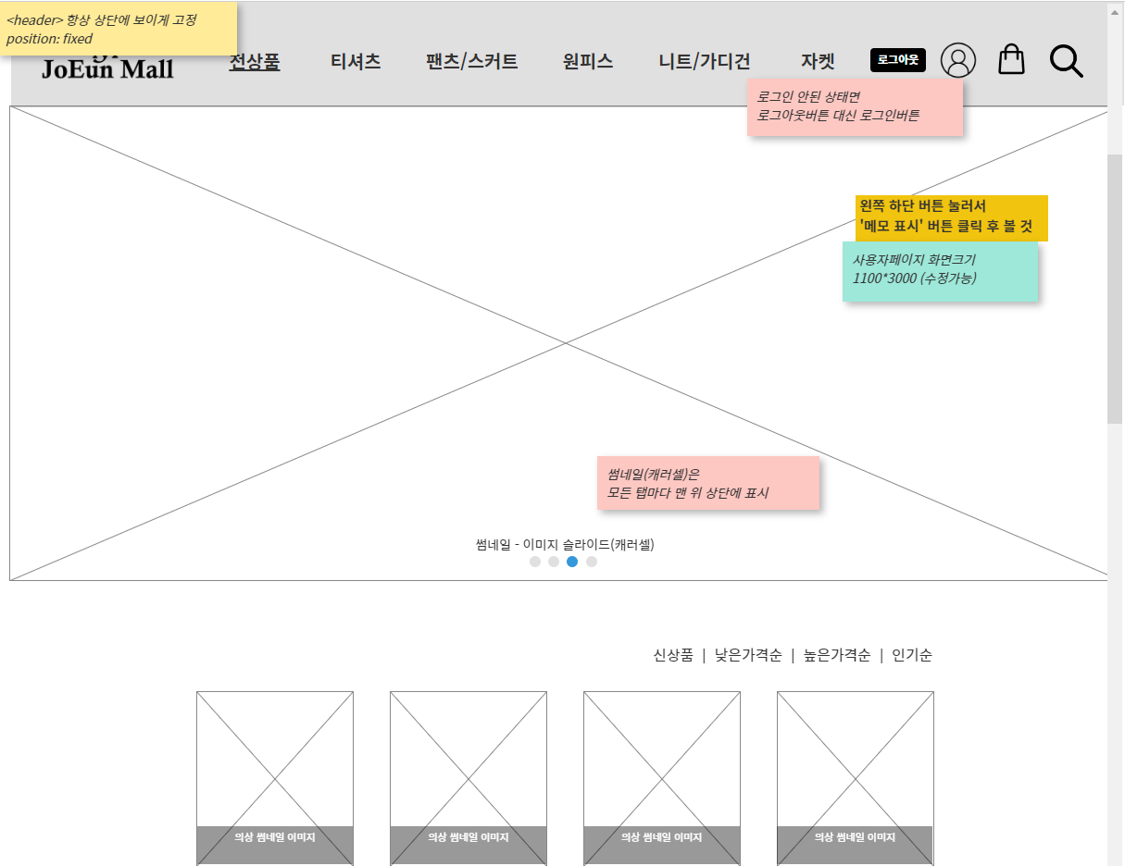
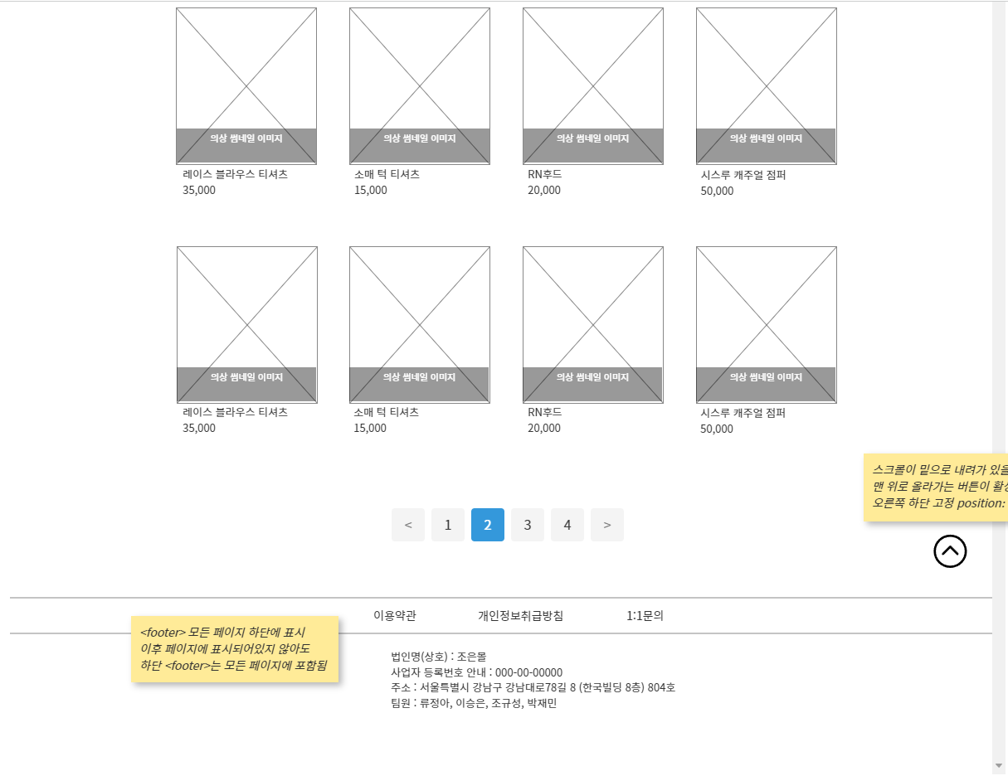
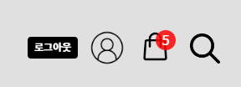
전상품(메인) 페이지
메인 썸네일 > 캐러셀 이미지 3장 슬라이드
상품 썸네일 > 4개씩 2줄 총 8항목
신상품, 낮은가격순, 높은가격순, 인기순 클릭 > 해당하는 정렬로 상품 정렬(페이지 이동)
페이지 이동 버튼 > 페이지 이동 기능
위 화살표 버튼 > 스크롤이 맨 위가 아닐 경우에 보이는 버튼 > 버튼 클릭 시 스크롤 맨 위로 이동함 > ** 제일 나중에 구현
메인 header
JoEunMall 마크 > 클릭 시 전상품(메인) 페이지로 이동
각 카테고리 마우스오버 > 텍스트 언더라인 표시
로그인/로그아웃 버튼 마우스오버 > 배경색 및 글자색 변경
마이페이지 아이콘 > 로그인 된 상태 : 마이페이지 이동 > 로그인 안된 상태 : 로그인 페이지 이동
장바구니 아이콘 > 장바구니에 담긴 상품 수만큼 반투명한 원형 도형에 숫자로 표기됨 > 로그인 된 상태 : 장바구니 페이지 이동 > 로그인 안된 상태 : 로그인 페이지 이동
검색 아이콘 > 클릭 시 반투명 검색 모달팝업
footer
이용약관, 개인정보취급방침 > 기능구현 X
1:1문의 클릭 > 로그인 된 상태 : 마이페이지-내 문의글 페이지 이동 > 로그인 안된 상태 : 로그인 페이지 이동
나머지 하단 정보는 고정

Slide 2
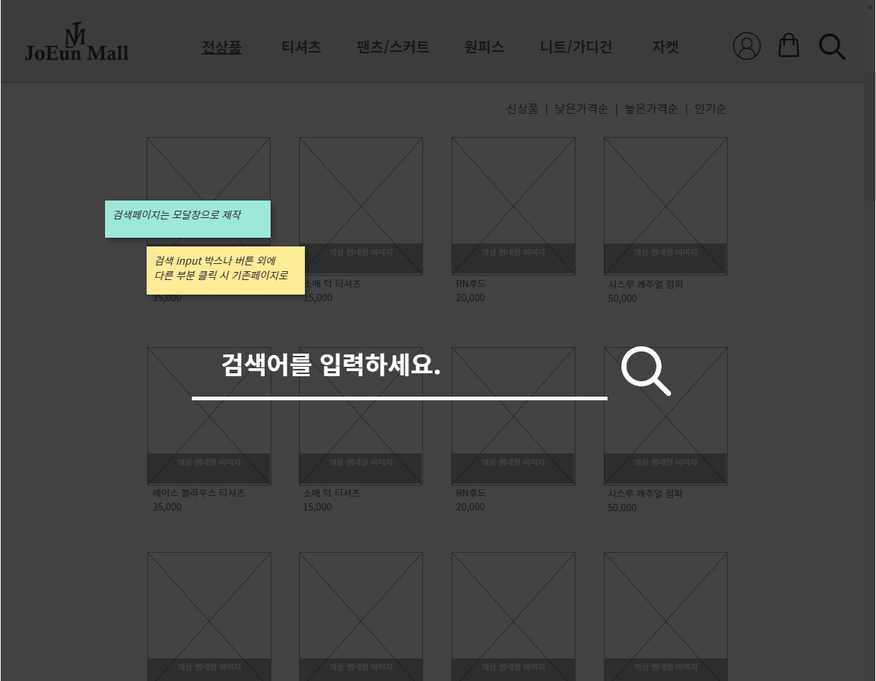
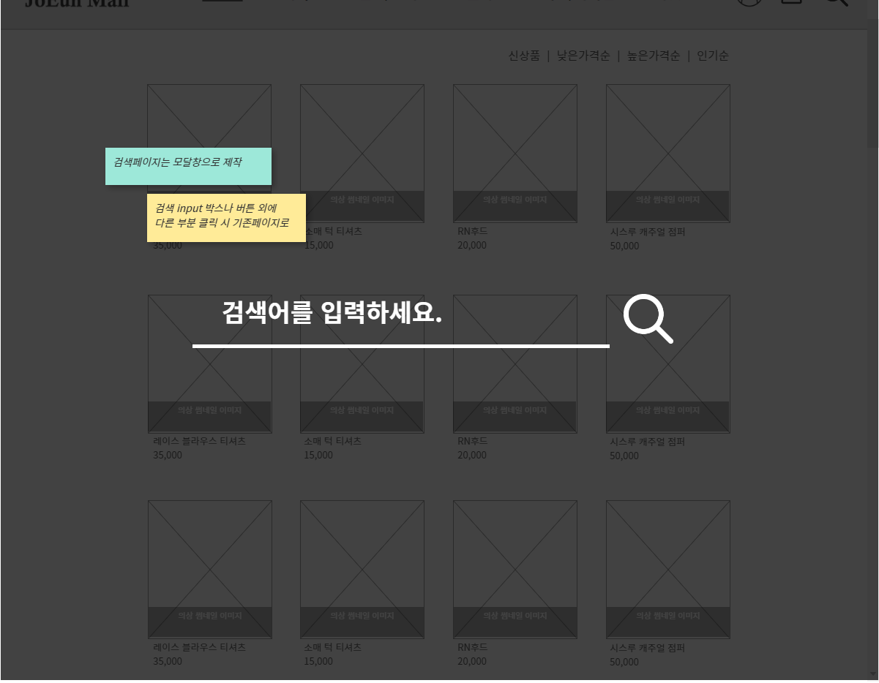
검색 (모달)페이지
반투명 70% 정도로 모달 페이지 제작
검색 버튼을 누르기 이전 페이지가 검색페이지 밑으로 보여야함
일치하는 검색어가 없는 경우 > “존재하지 않는 상품입니다.” alert 팝업
내용을 입력하지 않은 상태로 검색 버튼을 누른 경우 > “검색어를 입력해주세요.” alert 팝업
엔터키 입력 or 돋보기 아이콘 클릭 > 검색
메인 header
JoEunMall 마크 > 클릭 시 전상품(메인) 페이지로 이동
각 카테고리 마우스오버 > 텍스트 언더라인 표시
로그인/로그아웃 버튼 마우스오버 > 배경색 및 글자색 변경
마이페이지 아이콘 > 로그인 된 상태 : 마이페이지 이동 > 로그인 안된 상태 : 로그인 페이지 이동
장바구니 아이콘 > 장바구니에 담긴 상품 수만큼 반투명한 원형 도형에 숫자로 표기됨 > 로그인 된 상태 : 장바구니 페이지 이동 > 로그인 안된 상태 : 로그인 페이지 이동
검색 아이콘 > 클릭 시 반투명 검색 모달팝업
footer
이용약관, 개인정보취급방침 > 기능구현 X
1:1문의 클릭 > 로그인 된 상태 : 마이페이지-내 문의글 페이지 이동 > 로그인 안된 상태 : 로그인 페이지 이동
나머지 하단 정보는 고정

Slide 3
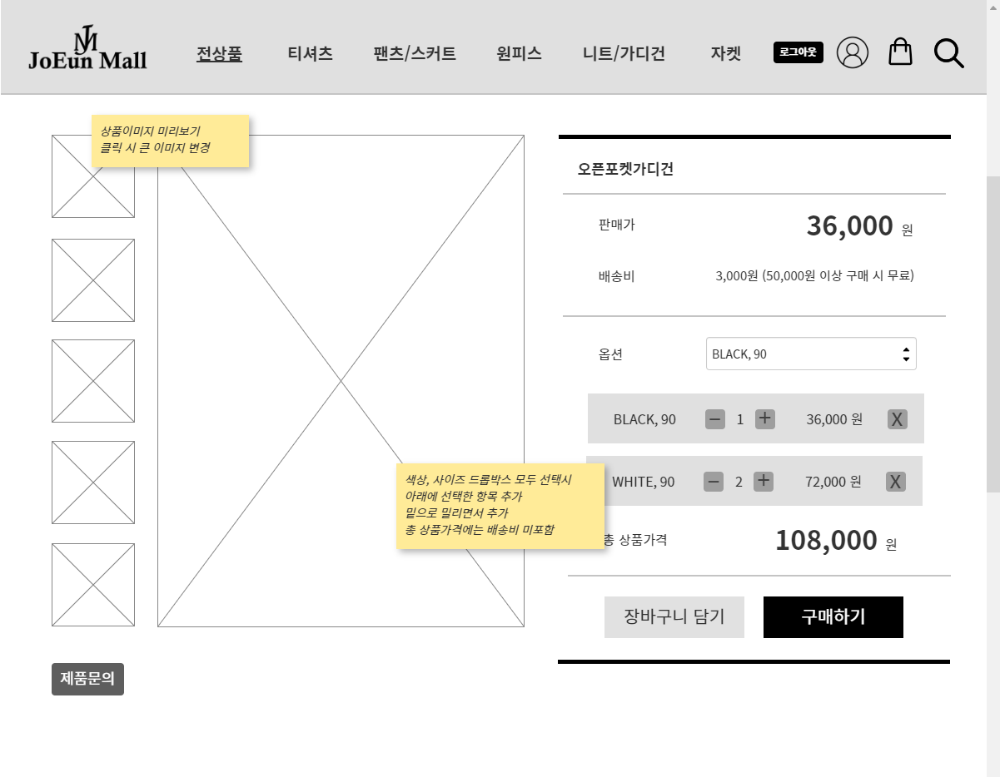
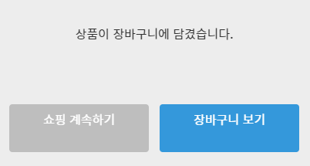
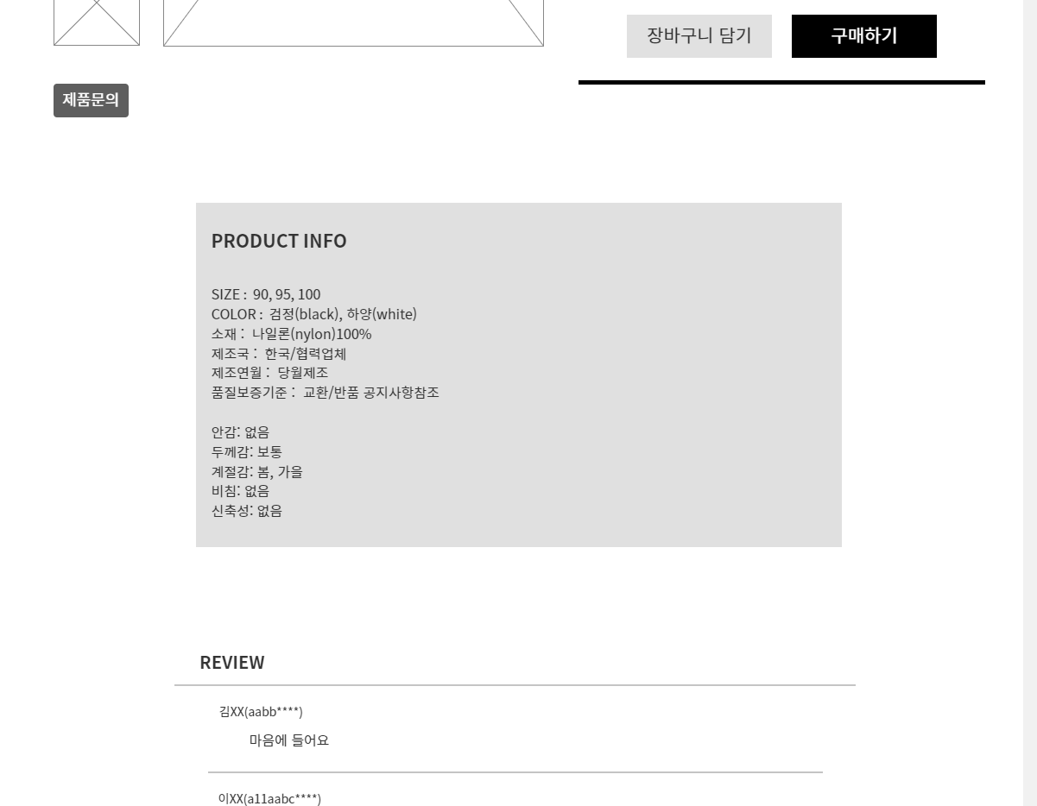
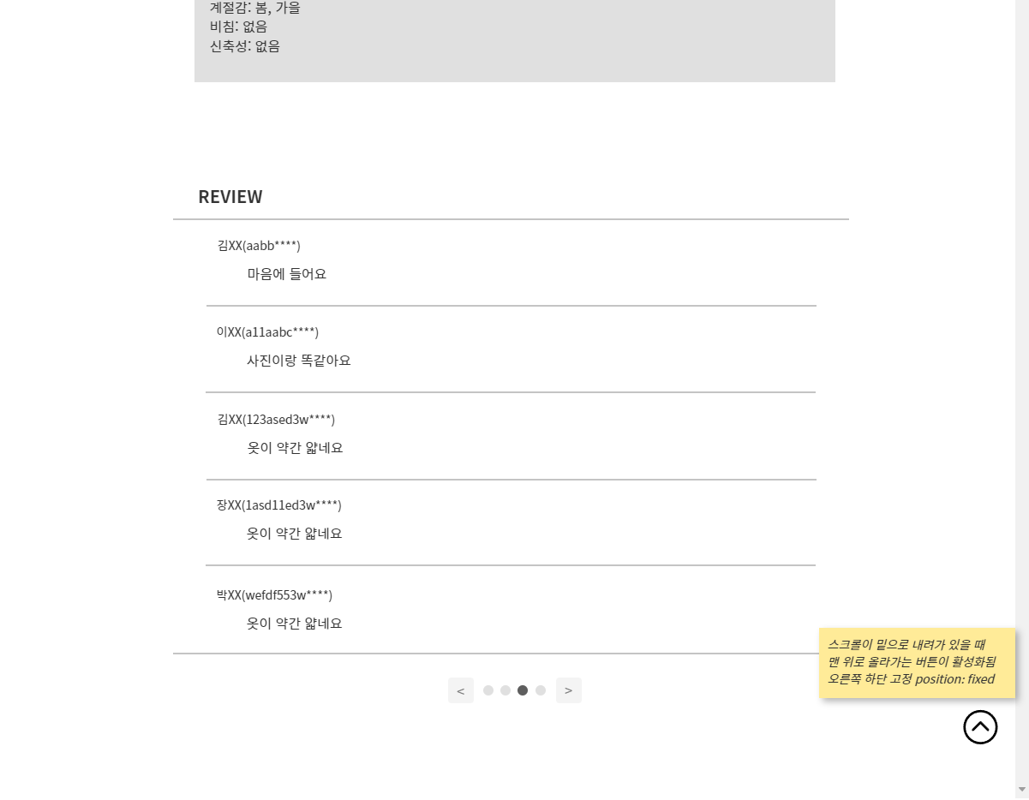
상품상세 페이지
상품 미리보기 이미지 5개 > 클릭 시 큰 이미지 공간으로 이동 > 제일 처음 보이는 큰 이미지는 상품 미리보기 이미지 제일 첫 번째 이미지와 동일
옵션 셀렉트박스 > 선택 시 항목 추가 > 옵션은 5개까지 있음
장바구니 담기 버튼 클릭 > comfirm 팝업
구매하기 버튼 > 장바구니로 이동 후 현재 상품만 구매하게 함
REVIEW > 5개까지 출력
REVIEW 페이지 이동 버튼 > REVIEW 페이지 이동 기능
위 화살표 버튼 > 스크롤이 맨 위가 아닐 경우에 보이는 버튼 > 버튼 클릭 시 스크롤 맨 위로 이동함 > ** 제일 나중에 구현
메인 header
JoEunMall 마크 > 클릭 시 전상품(메인) 페이지로 이동
각 카테고리 마우스오버 > 텍스트 언더라인 표시
로그인/로그아웃 버튼 마우스오버 > 배경색 및 글자색 변경
마이페이지 아이콘 > 로그인 된 상태 : 마이페이지 이동 > 로그인 안된 상태 : 로그인 페이지 이동
장바구니 아이콘 > 장바구니에 담긴 상품 수만큼 반투명한 원형 도형에 숫자로 표기됨 > 로그인 된 상태 : 장바구니 페이지 이동 > 로그인 안된 상태 : 로그인 페이지 이동
검색 아이콘 > 클릭 시 반투명 검색 모달팝업
footer
이용약관, 개인정보취급방침 > 기능구현 X
1:1문의 클릭 > 로그인 된 상태 : 마이페이지-내 문의글 페이지 이동 > 로그인 안된 상태 : 로그인 페이지 이동
나머지 하단 정보는 고정

Slide 4
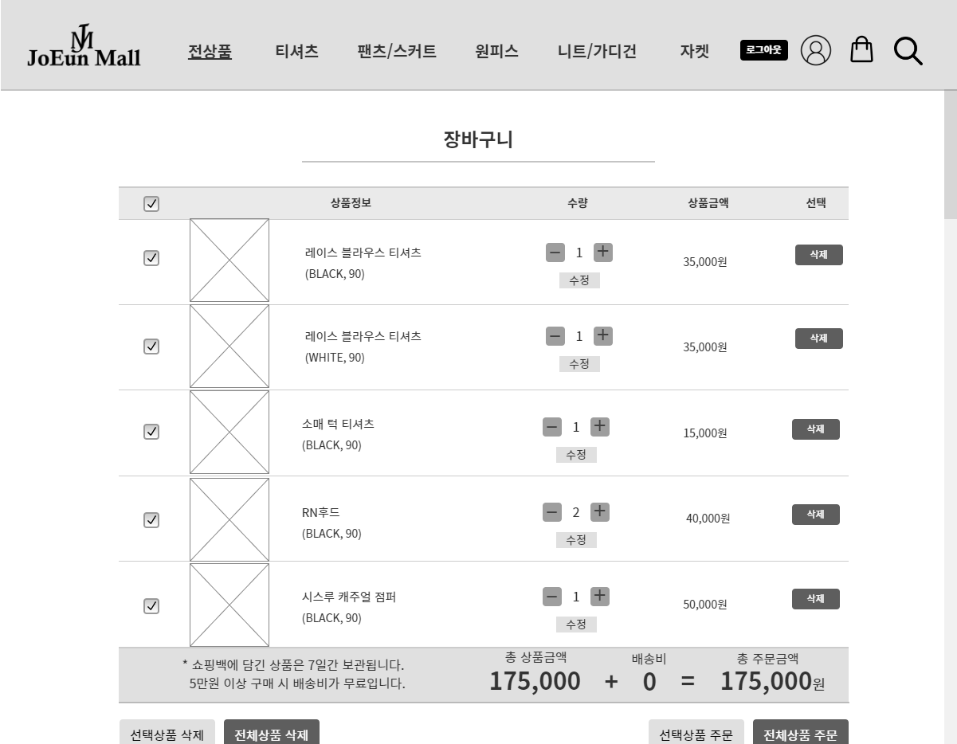
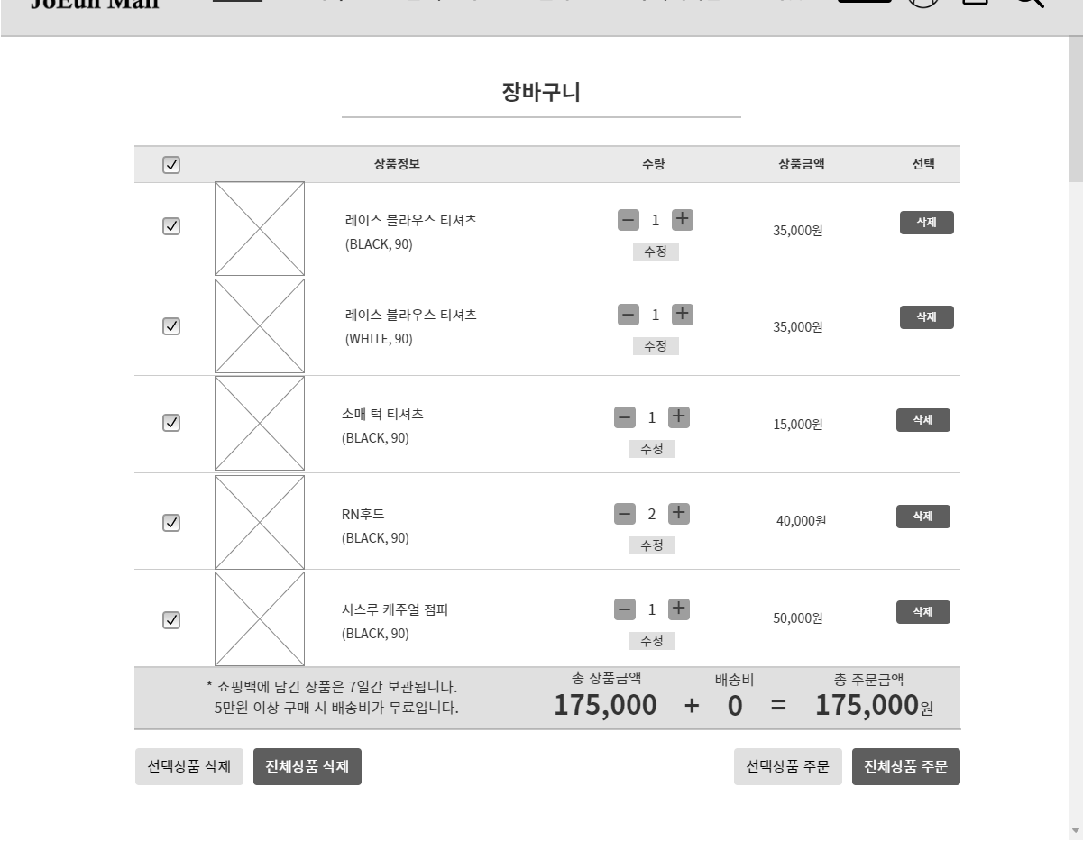
장바구니 페이지
장바구니에는 상품 5개까지만 저장 가능
5개 이상 담을 시 > “장바구니에 더 이상 상품을 담을 수 없습니다. 비우고 다시 시도해주세요” alert 팝업
+, - 버튼 클릭 > 수량 증가 > 수정 버튼을 클릭하지 않으면 변경된 수량이 저장되지 않음
삭제 버튼 > confirm 확인 없이 해당 항목 바로 삭제
선택상품 삭제 버튼 > 체크박스에 선택된 항목을 comfirm 확인 후 삭제
전체상품 삭제 버튼 > 장바구니에 담긴 전체 항목을 confirm 확인 후 삭제
선택상품 주문 버튼 > 체크박스에 선택된 항목을 주문 페이지로 이동시킴
전체상품 주문 버튼 > 장바구니에 담긴 전체 항목을 주문 페이지로 이동시킴
장바구니 아이콘 > 장바구니에 담긴 상품 수만큼 반투명한 원형 도형에 숫자로 표기됨
메인 header
JoEunMall 마크 > 클릭 시 전상품(메인) 페이지로 이동
각 카테고리 마우스오버 > 텍스트 언더라인 표시
로그인/로그아웃 버튼 마우스오버 > 배경색 및 글자색 변경
마이페이지 아이콘 > 로그인 된 상태 : 마이페이지 이동 > 로그인 안된 상태 : 로그인 페이지 이동
장바구니 아이콘 > 장바구니에 담긴 상품 수만큼 반투명한 원형 도형에 숫자로 표기됨 > 로그인 된 상태 : 장바구니 페이지 이동 > 로그인 안된 상태 : 로그인 페이지 이동
검색 아이콘 > 클릭 시 반투명 검색 모달팝업
footer
이용약관, 개인정보취급방침 > 기능구현 X
1:1문의 클릭 > 로그인 된 상태 : 마이페이지-내 문의글 페이지 이동 > 로그인 안된 상태 : 로그인 페이지 이동
나머지 하단 정보는 고정

Slide 5
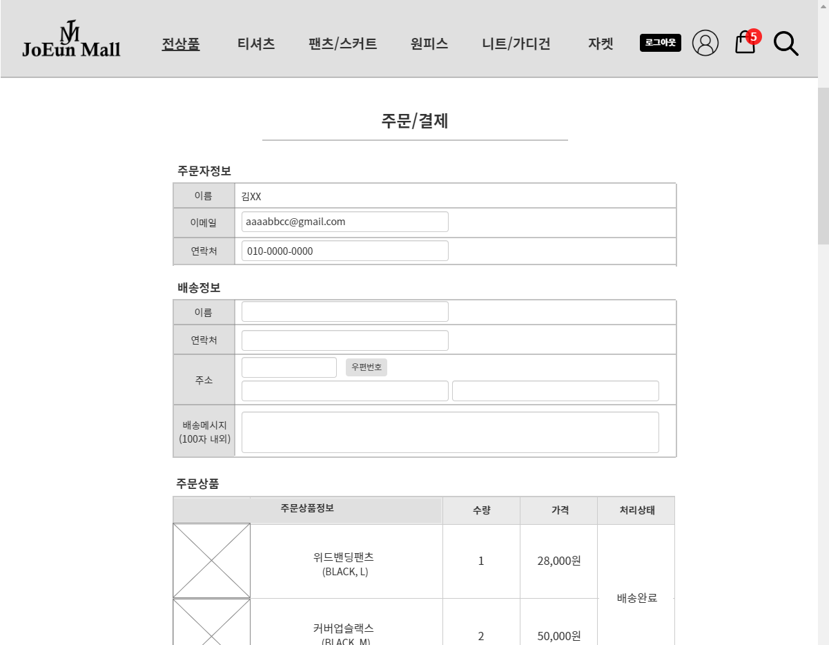
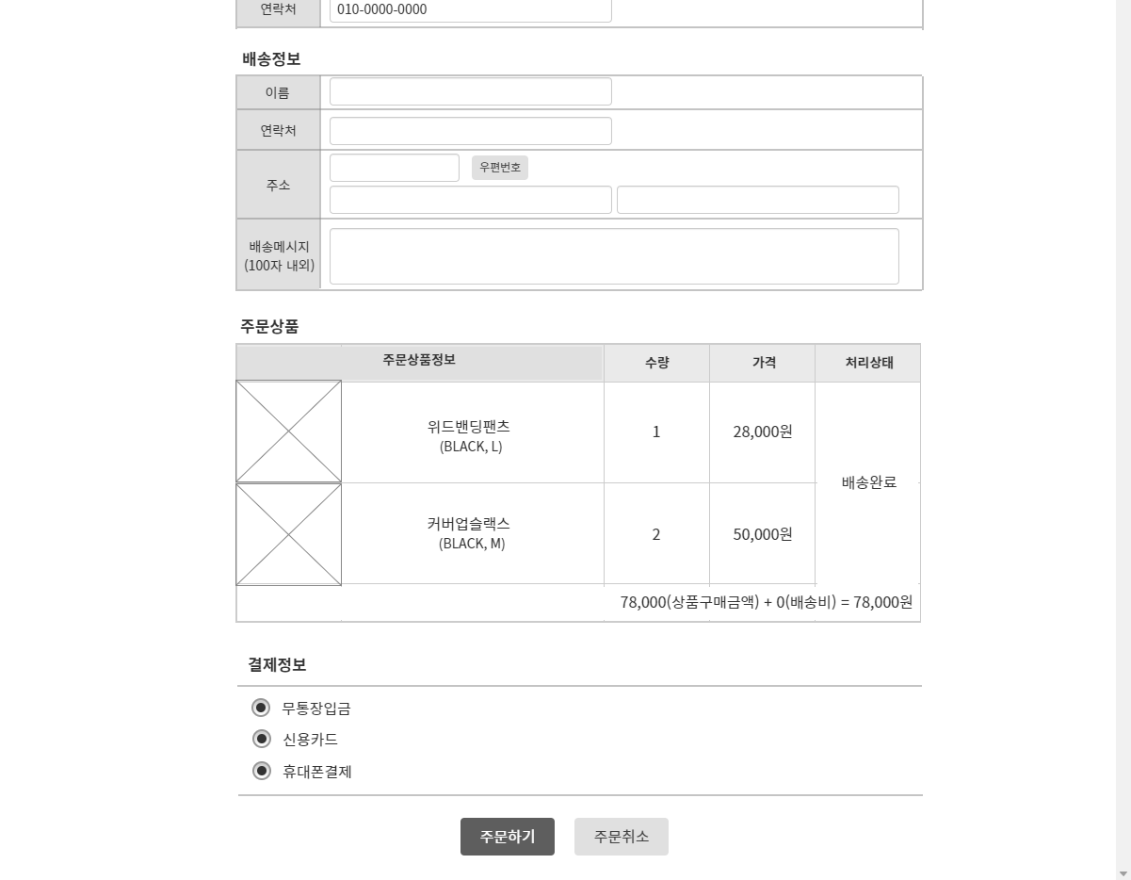
주문 페이지
주문자정보 표 내용 > 로그인한 사용자의 정보로 자동 기입, 이메일/연락처 만 수정 가능, 이름은 수정불가
배송정보 표 내용> 모두 공란, 배송메시지를 제외한 input 박스는 입력되지 않으면 주문할 수 없음
주문상품 표 내용 > 장바구니에서 선택된 상품만 표시됨
결제정보 라디오 버튼 > 라디오 버튼만 구현, 별다른 기능 X
주문하기 버튼 > "주문하시겠습니까? " confirm 팝업 후 주문 완료
주문취소 버튼 > "주문을 취소하시겠습니까? 입력된 정보는 저장되지 않습니다." confirm 팝업 후 주문 취소
메인 header
JoEunMall 마크 > 클릭 시 전상품(메인) 페이지로 이동
각 카테고리 마우스오버 > 텍스트 언더라인 표시
로그인/로그아웃 버튼 마우스오버 > 배경색 및 글자색 변경
마이페이지 아이콘 > 로그인 된 상태 : 마이페이지 이동 > 로그인 안된 상태 : 로그인 페이지 이동
장바구니 아이콘 > 장바구니에 담긴 상품 수만큼 반투명한 원형 도형에 숫자로 표기됨 > 로그인 된 상태 : 장바구니 페이지 이동 > 로그인 안된 상태 : 로그인 페이지 이동
검색 아이콘 > 클릭 시 반투명 검색 모달팝업
footer
이용약관, 개인정보취급방침 > 기능구현 X
1:1문의 클릭 > 로그인 된 상태 : 마이페이지-내 문의글 페이지 이동 > 로그인 안된 상태 : 로그인 페이지 이동
나머지 하단 정보는 고정

Slide 6
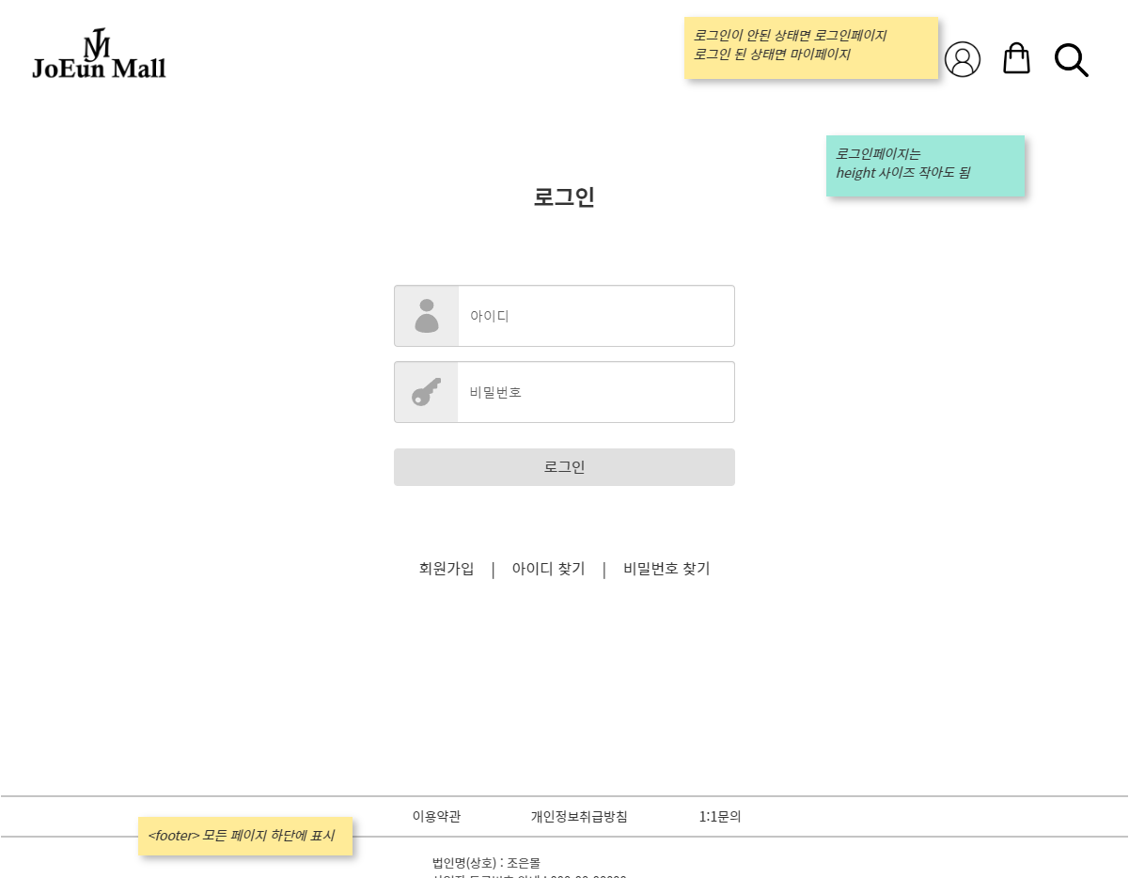
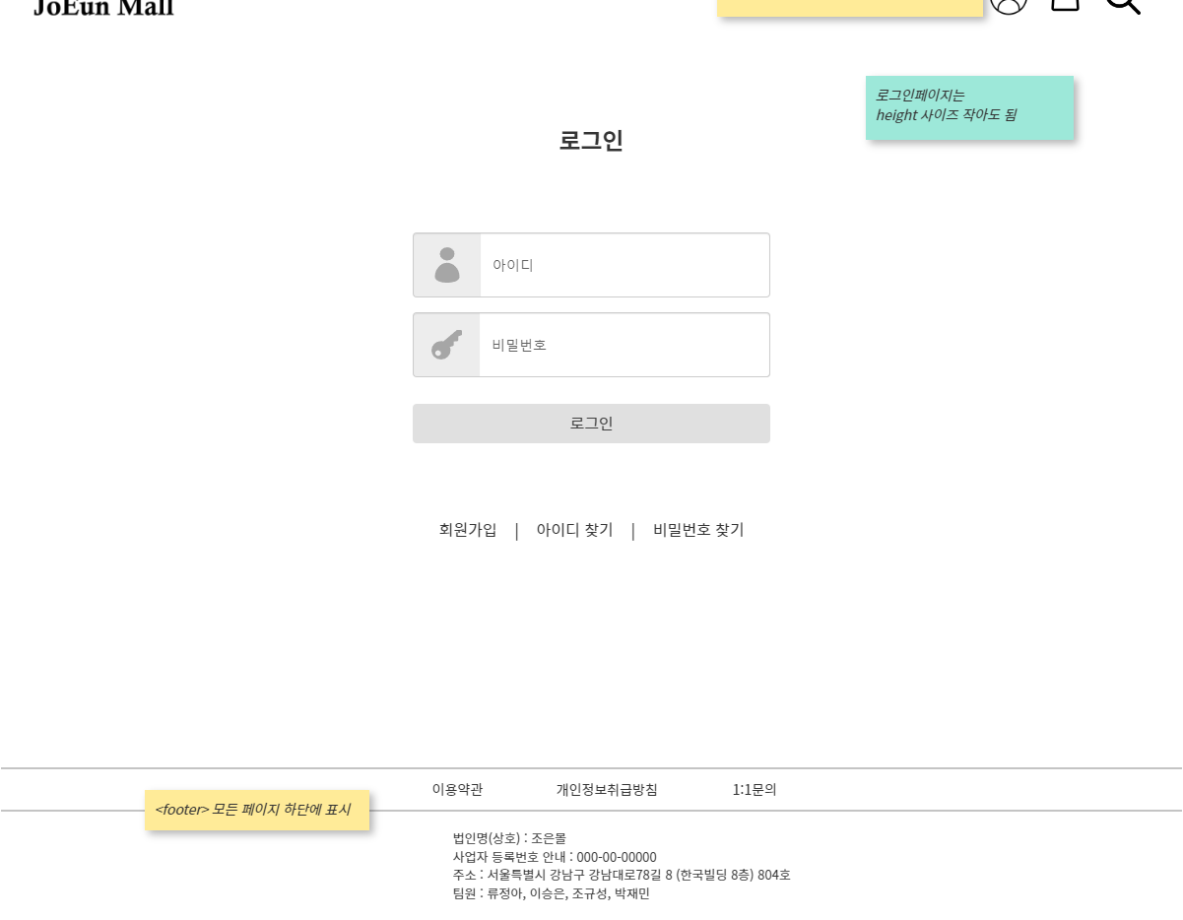
로그인 페이지
로그인 버튼 > 일치하는 아이디/비밀번호가 있을 때 : 전상품(메인) 페이지로 이동 > 일치하는 아이디/비밀번호가 없을 때 : “아이디 또는 비밀번호가 일치하지 않습니다.” alert 팝업 후 로그인 페이지 초기화
회원가입 클릭 > 회원가입 페이지로 이동
아이디찾기 클릭 > 아이디찾기 페이지로 이동
비밀번호찾기 클릭 > 비밀번호찾기 페이지로 이동
로그인 header
JoEunMall 마크 > 클릭 시 전상품(메인) 페이지로 이동
로그인/로그아웃 버튼 마우스오버 > 배경색 및 글자색 변경
마이페이지 아이콘 > 로그인 된 상태 : 마이페이지 이동 > 로그인 안된 상태 : 로그인 페이지 이동
장바구니 아이콘 > 장바구니에 담긴 상품 수만큼 반투명한 원형 도형에 숫자로 표기됨 > 로그인 된 상태 : 장바구니 페이지 이동 > 로그인 안된 상태 : 로그인 페이지 이동
검색 아이콘 > 클릭 시 반투명 검색 모달팝업
footer
이용약관, 개인정보취급방침 > 기능구현 X
1:1문의 클릭 > 로그인 된 상태 : 마이페이지-내 문의글 페이지 이동 > 로그인 안된 상태 : 로그인 페이지 이동
나머지 하단 정보는 고정

Slide 7
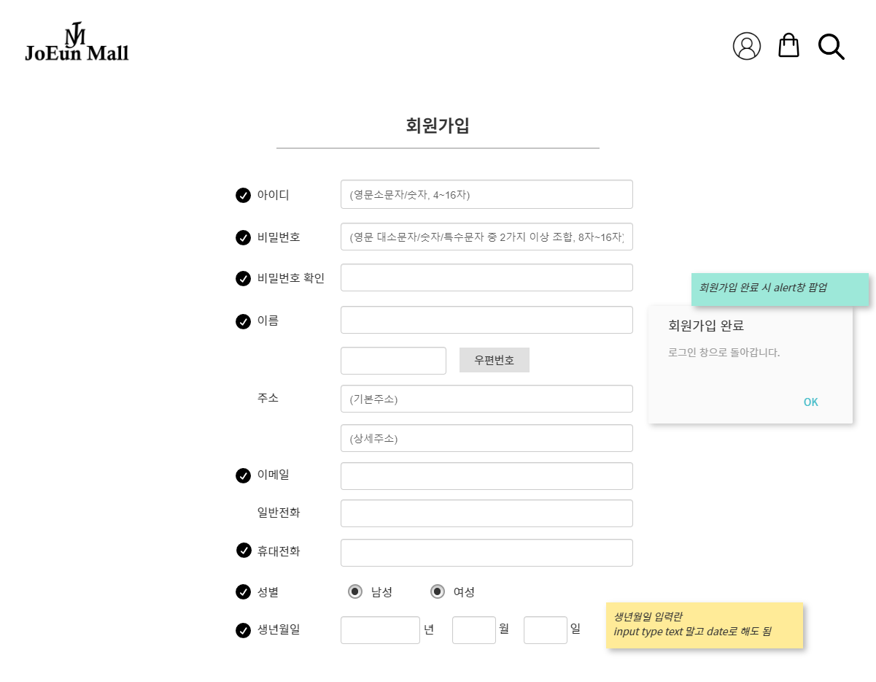
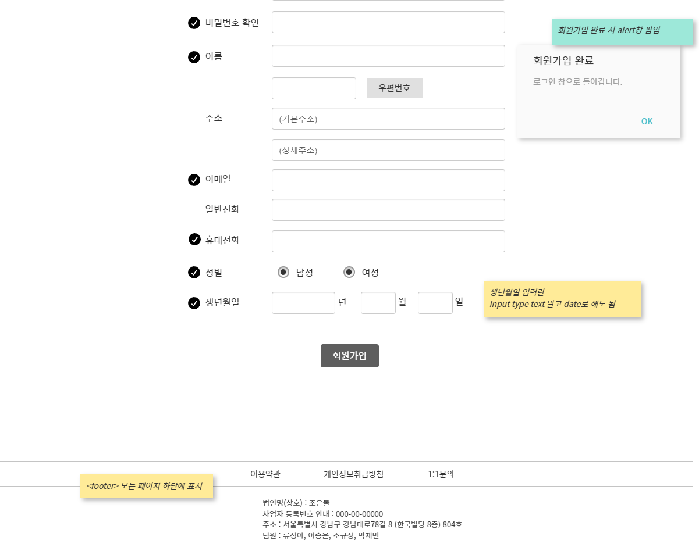
회원가입 페이지
주소, 일반전화 input 박스는 선택입력사항 / 나머지는 모두 필수입력
아이디 > 영문소문자/숫자 중 1가지 이상 조합, 4~16자
비밀번호 > 영문대소문자/숫자/특수문자 중 2가지 이상 조합, 8자~16자
회원가입 버튼 > 필수입력사항에 공란이 있는 경우 : “입력되지 않은 항목이 있습니다.” alert 팝업 > 비밀번호 확인란에 비밀번호가 일치하지 않는 경우 : “비밀번호 확인란의 비밀번호가 일치하지 않습니다.“ alert 팝업 > 조건을 모두 충족한 경우 > “회원가입이 완료되었습니다. 로그인 페이지로 돌아갑니다.” alert 팝업
로그인 header
JoEunMall 마크 > 클릭 시 전상품(메인) 페이지로 이동
로그인/로그아웃 버튼 마우스오버 > 배경색 및 글자색 변경
마이페이지 아이콘 > 로그인 된 상태 : 마이페이지 이동 > 로그인 안된 상태 : 로그인 페이지 이동
장바구니 아이콘 > 장바구니에 담긴 상품 수만큼 반투명한 원형 도형에 숫자로 표기됨 > 로그인 된 상태 : 장바구니 페이지 이동 > 로그인 안된 상태 : 로그인 페이지 이동
검색 아이콘 > 클릭 시 반투명 검색 모달팝업
footer
이용약관, 개인정보취급방침 > 기능구현 X
1:1문의 클릭 > 로그인 된 상태 : 마이페이지-내 문의글 페이지 이동 > 로그인 안된 상태 : 로그인 페이지 이동
나머지 하단 정보는 고정

Slide 8
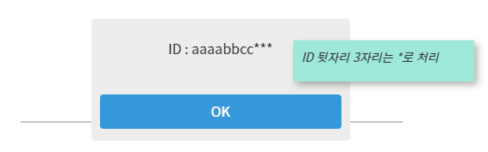
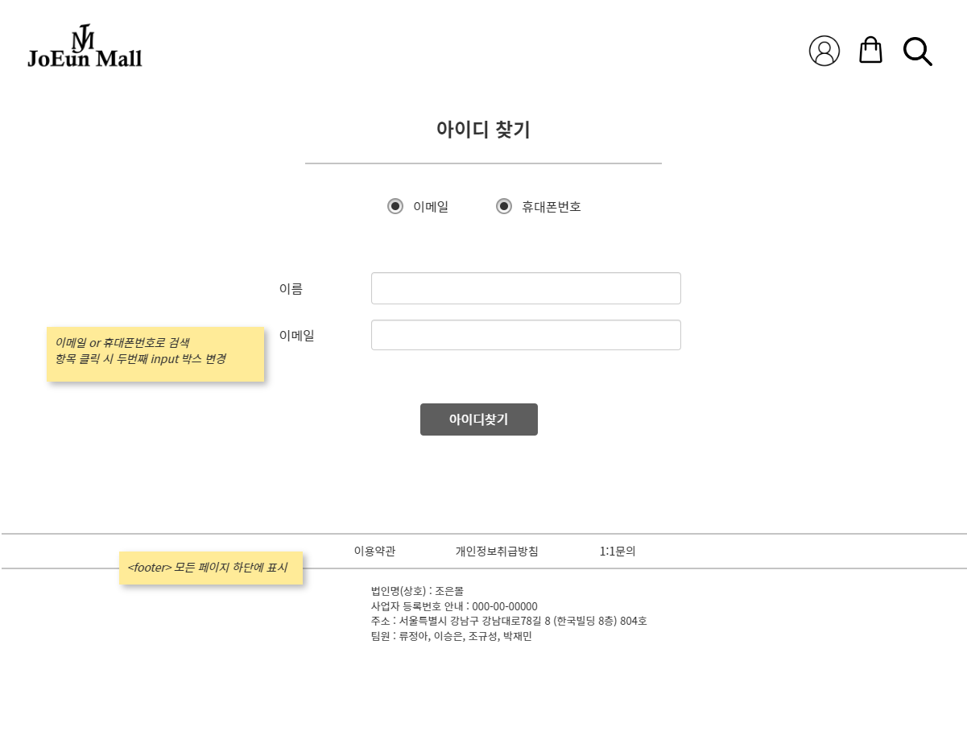
아이디찾기 페이지
이름+이메일 또는 이름+휴대폰번호가 일치하는 경우 아이디를 alert 팝업으로 출력함
이메일/휴대폰번호 라디오버튼 > 이름과 함께 조회할 정보를 선택함 > 이메일 선택시 : 이메일 입력 input 박스로 변경 > 휴대폰번호 선택시 : 휴대폰번호 입력 input 박스로 변경
아이디찾기 버튼 > 일치하는 정보가 있는 경우 alert 팝업으로 아이디를 출력해줌 > "ID : [아이디]” alert 출력, 아이디의 마지막 3자리는 *로 처리됨
로그인 header
JoEunMall 마크 > 클릭 시 전상품(메인) 페이지로 이동
로그인/로그아웃 버튼 마우스오버 > 배경색 및 글자색 변경
마이페이지 아이콘 > 로그인 된 상태 : 마이페이지 이동 > 로그인 안된 상태 : 로그인 페이지 이동
장바구니 아이콘 > 장바구니에 담긴 상품 수만큼 반투명한 원형 도형에 숫자로 표기됨 > 로그인 된 상태 : 장바구니 페이지 이동 > 로그인 안된 상태 : 로그인 페이지 이동
검색 아이콘 > 클릭 시 반투명 검색 모달팝업
footer
이용약관, 개인정보취급방침 > 기능구현 X
1:1문의 클릭 > 로그인 된 상태 : 마이페이지-내 문의글 페이지 이동 > 로그인 안된 상태 : 로그인 페이지 이동
나머지 하단 정보는 고정

Slide 9
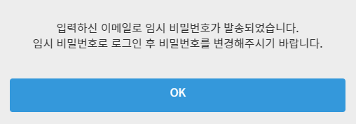
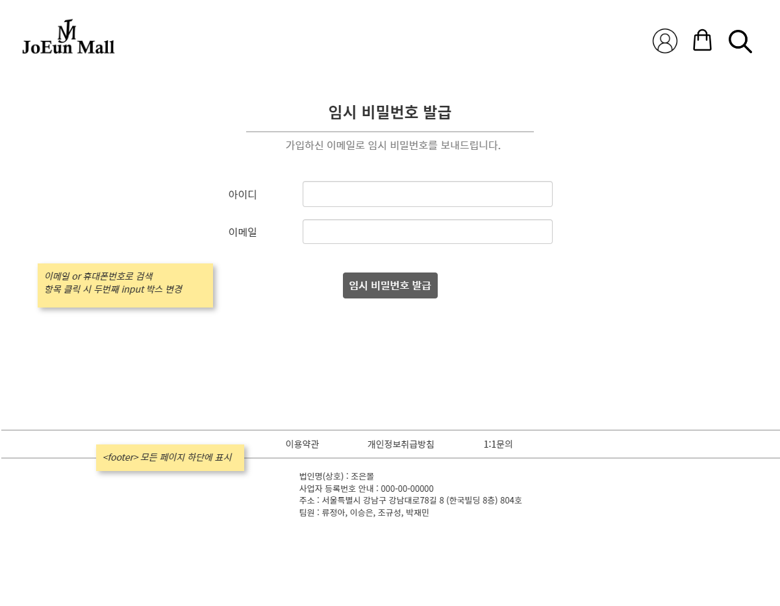
비밀번호찾기 페이지
아이디+이메일 입력 후 두 정보가 일치하는 회원이 있는 경우, 이메일로 임시 비밀번호를 발급
임시 비밀번호 발급 버튼 > 아이디+이메일이 일치하는 경우 : alert 팝업 출력 후 로그인페이지 이동 > 아이디+이메일이 일치하지 않는 경우 : “일치하는 회원 정보가 없습니다.” alert 팝업 출력 후 페이지 초기화
로그인 header
JoEunMall 마크 > 클릭 시 전상품(메인) 페이지로 이동
로그인/로그아웃 버튼 마우스오버 > 배경색 및 글자색 변경
마이페이지 아이콘 > 로그인 된 상태 : 마이페이지 이동 > 로그인 안된 상태 : 로그인 페이지 이동
장바구니 아이콘 > 장바구니에 담긴 상품 수만큼 반투명한 원형 도형에 숫자로 표기됨 > 로그인 된 상태 : 장바구니 페이지 이동 > 로그인 안된 상태 : 로그인 페이지 이동
검색 아이콘 > 클릭 시 반투명 검색 모달팝업
footer
이용약관, 개인정보취급방침 > 기능구현 X
1:1문의 클릭 > 로그인 된 상태 : 마이페이지-내 문의글 페이지 이동 > 로그인 안된 상태 : 로그인 페이지 이동
나머지 하단 정보는 고정

Slide 10
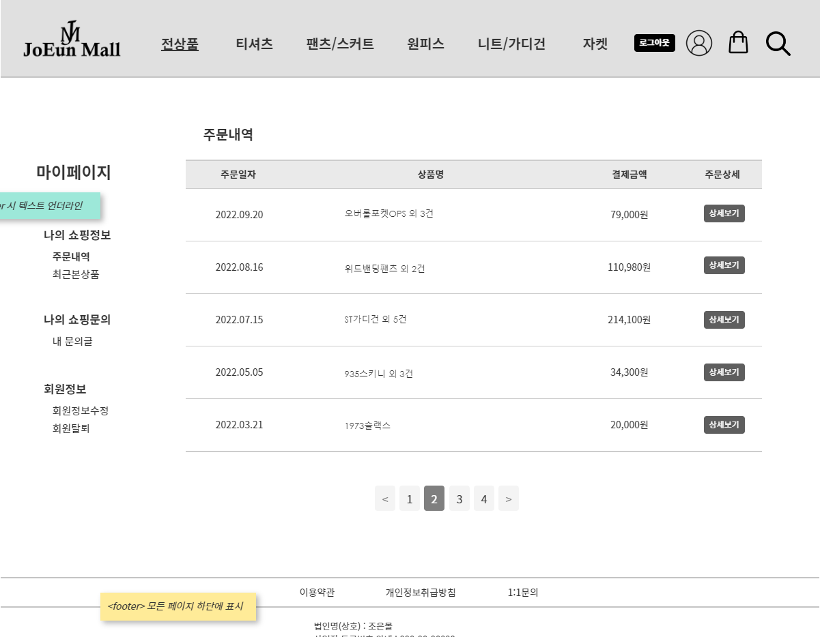
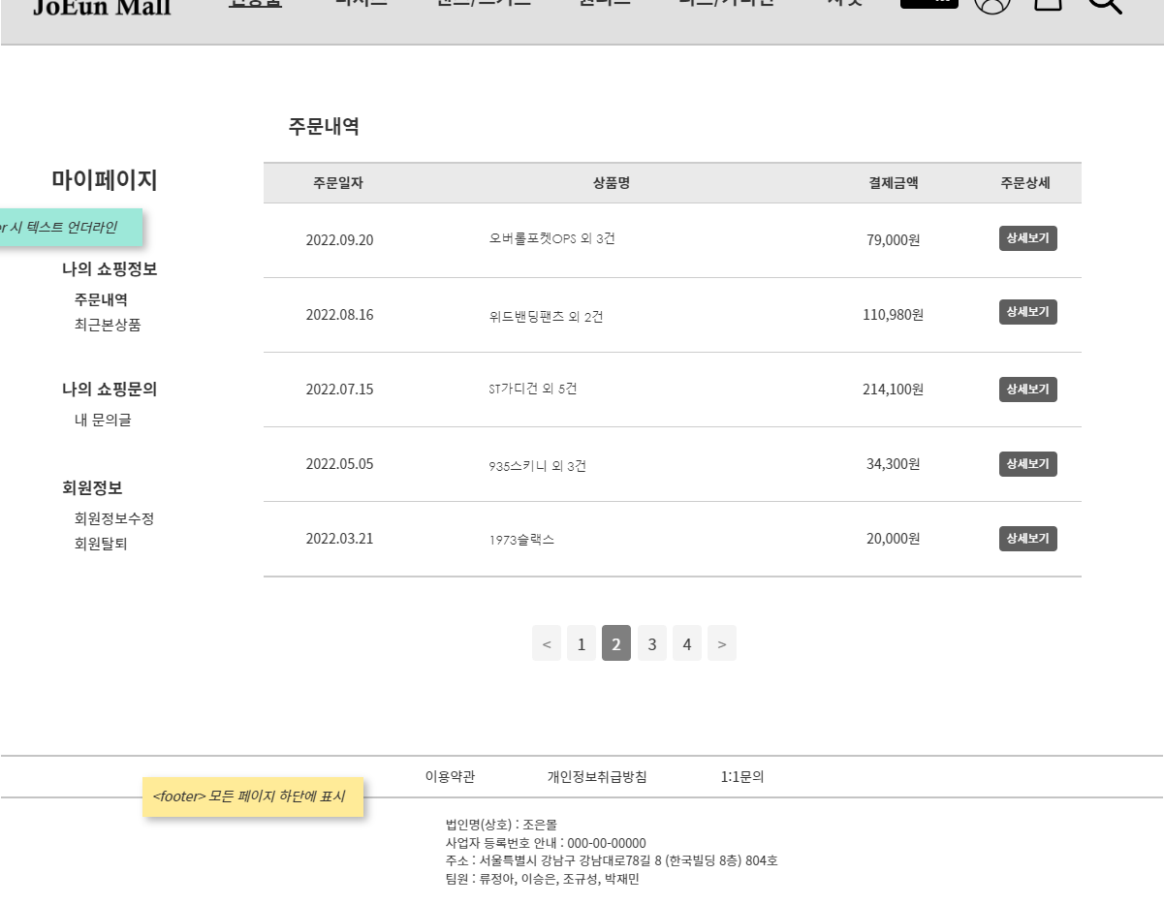
마이페이지-주문내역 페이지
상세보기 버튼 > 해당 주문에 대한 마이페이지-주문상세 페이지 이동
페이지 이동 버튼 > 페이지 이동 기능
메인 header
JoEunMall 마크 > 클릭 시 전상품(메인) 페이지로 이동
각 카테고리 마우스오버 > 텍스트 언더라인 표시
로그인/로그아웃 버튼 마우스오버 > 배경색 및 글자색 변경
마이페이지 아이콘 > 로그인 된 상태 : 마이페이지 이동 > 로그인 안된 상태 : 로그인 페이지 이동
장바구니 아이콘 > 장바구니에 담긴 상품 수만큼 반투명한 원형 도형에 숫자로 표기됨 > 로그인 된 상태 : 장바구니 페이지 이동 > 로그인 안된 상태 : 로그인 페이지 이동
검색 아이콘 > 클릭 시 반투명 검색 모달팝업
마이페이지 nav
선택된 페이지 > 글씨 진하게 표시
각 항목 마우스오버 > 텍스트 언더라인 표시
주문내역 클릭 > 마이페이지-주문내역 페이지 이동
최근본상품 클릭 > 마이페이지-최근본상품 페이지 이동
내 문의글 클릭 > 마이페이지-문의글 페이지 이동
회원정보수정 클릭 > 마이페이지-회원정보수정 페이지 이동
회원탈퇴 클릭 > 마이페이지-회원탈퇴 페이지 이동
footer
이용약관, 개인정보취급방침 > 기능구현 X
1:1문의 클릭 > 로그인 된 상태 : 마이페이지-내 문의글 페이지 이동 > 로그인 안된 상태 : 로그인 페이지 이동
나머지 하단 정보는 고정

Slide 11
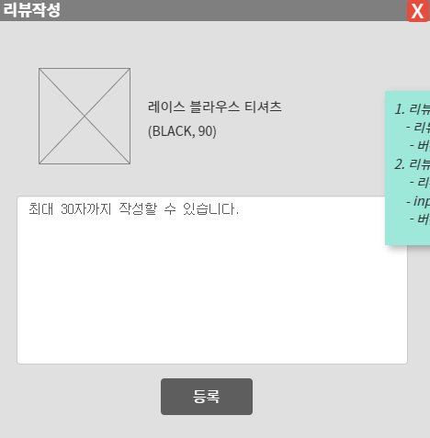
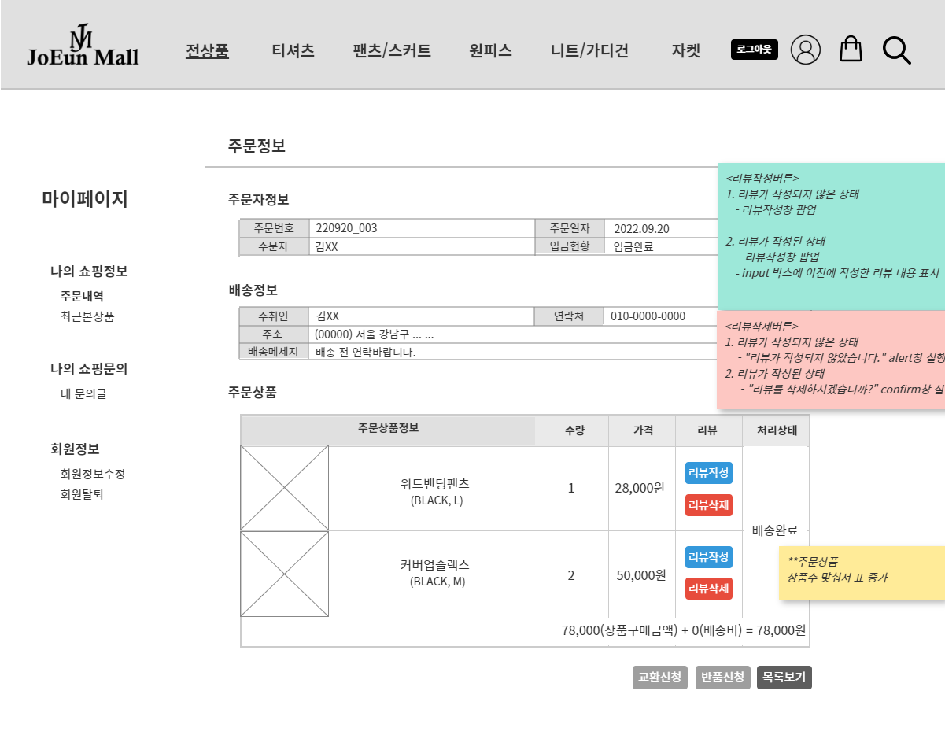
마이페이지-주문상세 페이지
모든 항목 수정 불가
리뷰작성 버튼 > 리뷰작성 팝업 실행 > 작성된 리뷰가 있는 경우 : 전에 작성한 리뷰가 input에 출력된 상태로 팝업
리뷰삭제 버튼 > 작성된 리뷰가 있는 경우 : “리뷰를 삭제하시겠습니까?” confirm 팝업 후 삭제 > 작성된 리뷰가 없는 경우 : “리뷰가 작성되지 않았습니다.” alert 팝업
교환신청/반품신청 버튼 > 기능 구현 X
목록보기 버튼 > 마이페이지-주문내역 페이지로 이동
메인 header
JoEunMall 마크 > 클릭 시 전상품(메인) 페이지로 이동
각 카테고리 마우스오버 > 텍스트 언더라인 표시
로그인/로그아웃 버튼 마우스오버 > 배경색 및 글자색 변경
마이페이지 아이콘 > 로그인 된 상태 : 마이페이지 이동 > 로그인 안된 상태 : 로그인 페이지 이동
장바구니 아이콘 > 장바구니에 담긴 상품 수만큼 반투명한 원형 도형에 숫자로 표기됨 > 로그인 된 상태 : 장바구니 페이지 이동 > 로그인 안된 상태 : 로그인 페이지 이동
검색 아이콘 > 클릭 시 반투명 검색 모달팝업
마이페이지 nav
선택된 페이지 > 글씨 진하게 표시
각 항목 마우스오버 > 텍스트 언더라인 표시
주문내역 클릭 > 마이페이지-주문내역 페이지 이동
최근본상품 클릭 > 마이페이지-최근본상품 페이지 이동
내 문의글 클릭 > 마이페이지-문의글 페이지 이동
회원정보수정 클릭 > 마이페이지-회원정보수정 페이지 이동
회원탈퇴 클릭 > 마이페이지-회원탈퇴 페이지 이동
footer
이용약관, 개인정보취급방침 > 기능구현 X
1:1문의 클릭 > 로그인 된 상태 : 마이페이지-내 문의글 페이지 이동 > 로그인 안된 상태 : 로그인 페이지 이동
나머지 하단 정보는 고정

Slide 12
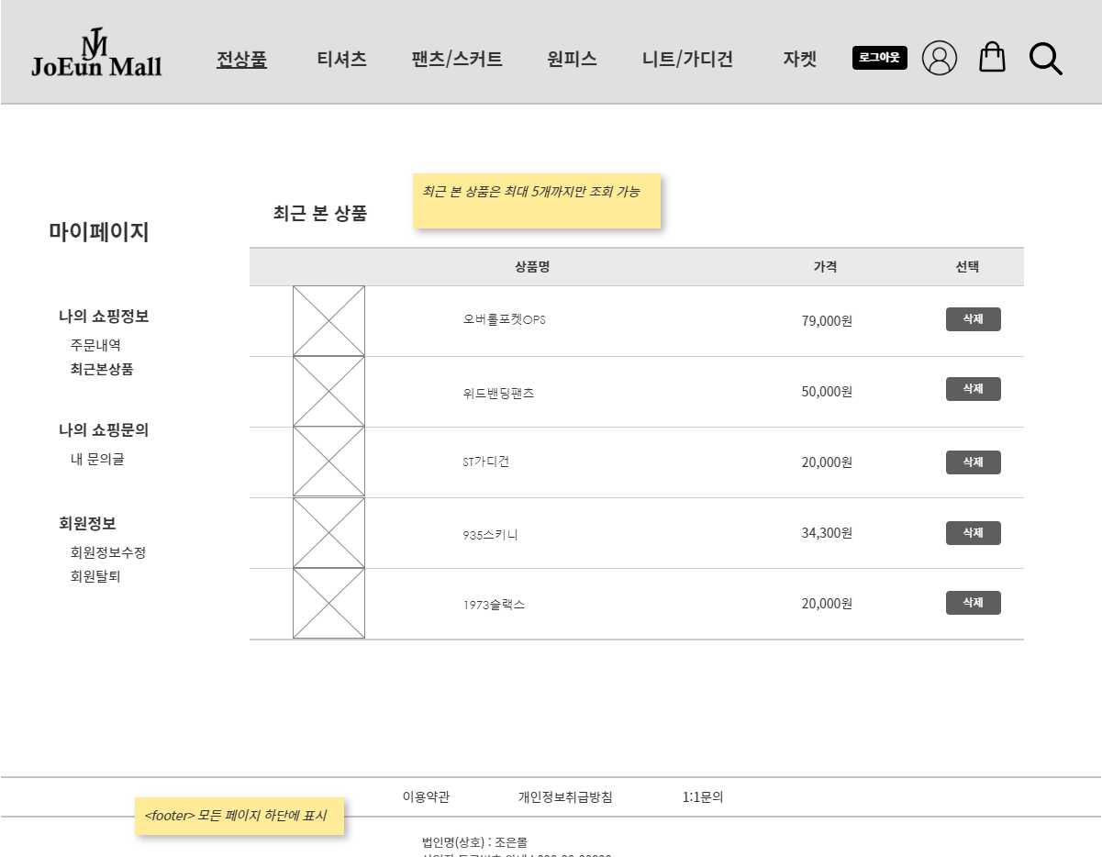
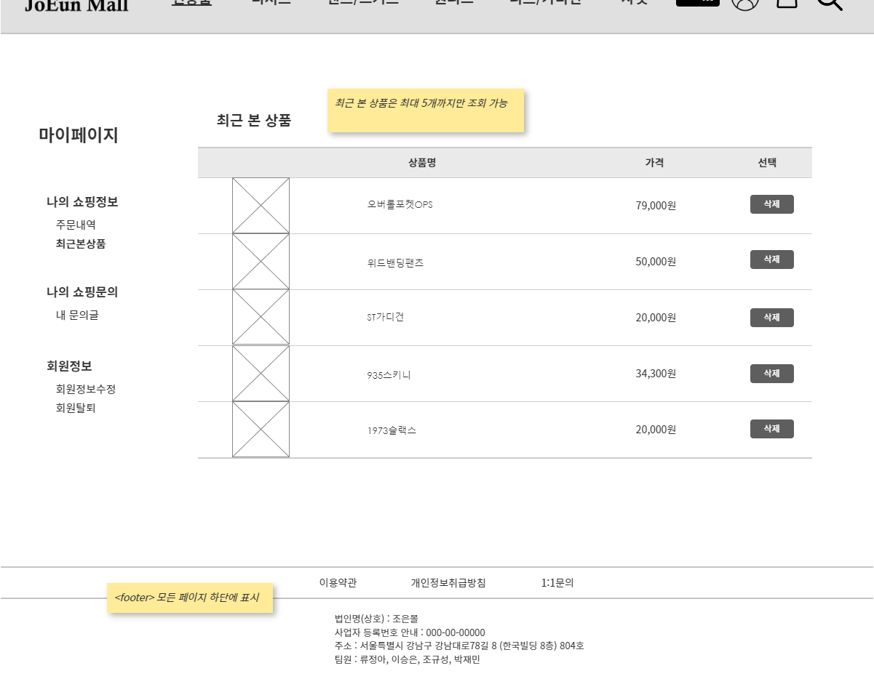
마이페이지-최근본상품 페이지
최근 본 상품은 최대 5개까지만 저장 가능
삭제 버튼 > 해당 상품 리스트에서 삭제
메인 header
JoEunMall 마크 > 클릭 시 전상품(메인) 페이지로 이동
각 카테고리 마우스오버 > 텍스트 언더라인 표시
로그인/로그아웃 버튼 마우스오버 > 배경색 및 글자색 변경
마이페이지 아이콘 > 로그인 된 상태 : 마이페이지 이동 > 로그인 안된 상태 : 로그인 페이지 이동
장바구니 아이콘 > 장바구니에 담긴 상품 수만큼 반투명한 원형 도형에 숫자로 표기됨 > 로그인 된 상태 : 장바구니 페이지 이동 > 로그인 안된 상태 : 로그인 페이지 이동
검색 아이콘 > 클릭 시 반투명 검색 모달팝업
마이페이지 nav
선택된 페이지 > 글씨 진하게 표시
각 항목 마우스오버 > 텍스트 언더라인 표시
주문내역 클릭 > 마이페이지-주문내역 페이지 이동
최근본상품 클릭 > 마이페이지-최근본상품 페이지 이동
내 문의글 클릭 > 마이페이지-문의글 페이지 이동
회원정보수정 클릭 > 마이페이지-회원정보수정 페이지 이동
회원탈퇴 클릭 > 마이페이지-회원탈퇴 페이지 이동
footer
이용약관, 개인정보취급방침 > 기능구현 X
1:1문의 클릭 > 로그인 된 상태 : 마이페이지-내 문의글 페이지 이동 > 로그인 안된 상태 : 로그인 페이지 이동
나머지 하단 정보는 고정

Slide 13
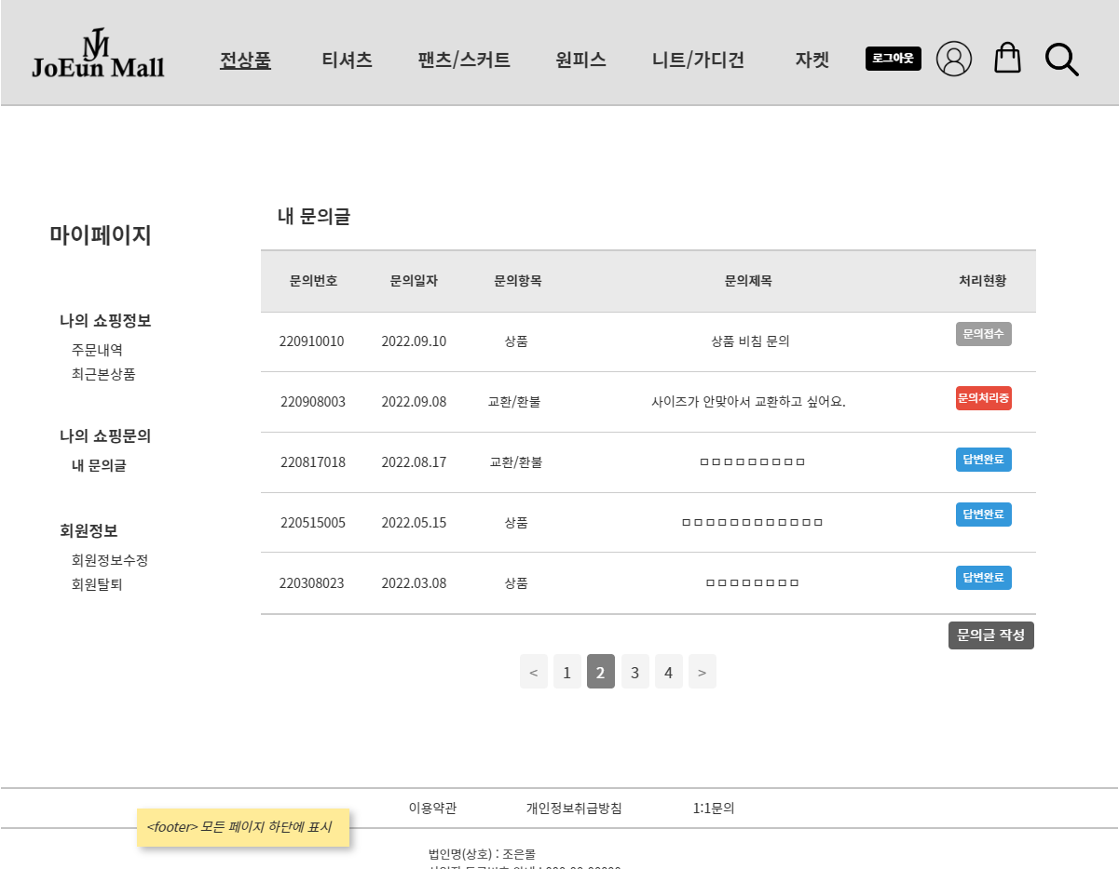
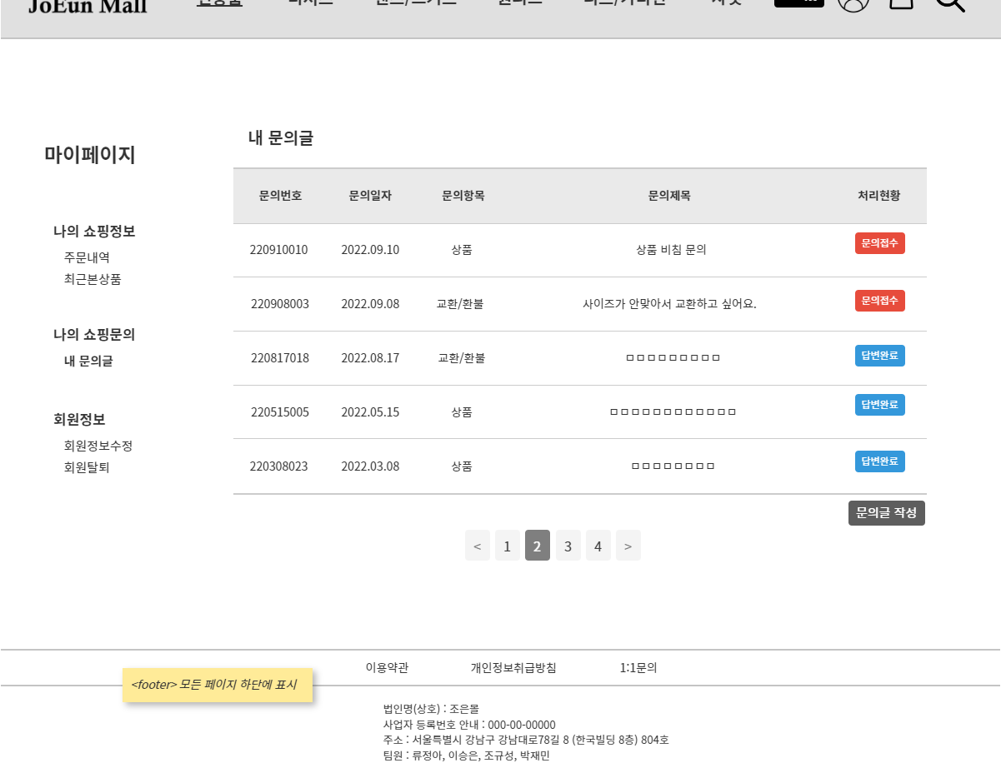
마이페이지-문의글 페이지
문의제목 클릭 > 마이페이지-문의상세 페이지 이동
문의글 작성 버튼 > 마이페이지-문의글작성 페이지 이동
페이지 이동 버튼 > 페이지 이동 기능
메인 header
JoEunMall 마크 > 클릭 시 전상품(메인) 페이지로 이동
각 카테고리 마우스오버 > 텍스트 언더라인 표시
로그인/로그아웃 버튼 마우스오버 > 배경색 및 글자색 변경
마이페이지 아이콘 > 로그인 된 상태 : 마이페이지 이동 > 로그인 안된 상태 : 로그인 페이지 이동
장바구니 아이콘 > 장바구니에 담긴 상품 수만큼 반투명한 원형 도형에 숫자로 표기됨 > 로그인 된 상태 : 장바구니 페이지 이동 > 로그인 안된 상태 : 로그인 페이지 이동
검색 아이콘 > 클릭 시 반투명 검색 모달팝업
마이페이지 nav
선택된 페이지 > 글씨 진하게 표시
각 항목 마우스오버 > 텍스트 언더라인 표시
주문내역 클릭 > 마이페이지-주문내역 페이지 이동
최근본상품 클릭 > 마이페이지-최근본상품 페이지 이동
내 문의글 클릭 > 마이페이지-문의글 페이지 이동
회원정보수정 클릭 > 마이페이지-회원정보수정 페이지 이동
회원탈퇴 클릭 > 마이페이지-회원탈퇴 페이지 이동
footer
이용약관, 개인정보취급방침 > 기능구현 X
1:1문의 클릭 > 로그인 된 상태 : 마이페이지-내 문의글 페이지 이동 > 로그인 안된 상태 : 로그인 페이지 이동
나머지 하단 정보는 고정

Slide 14
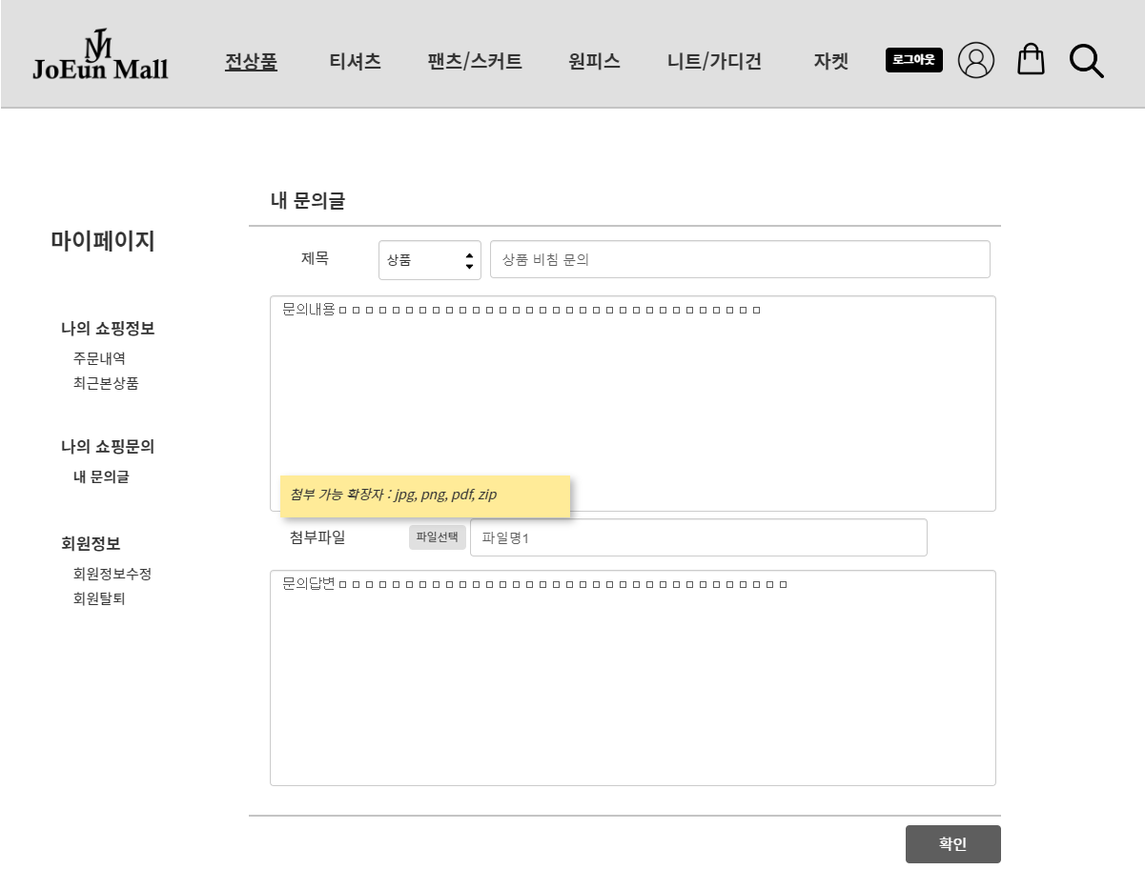
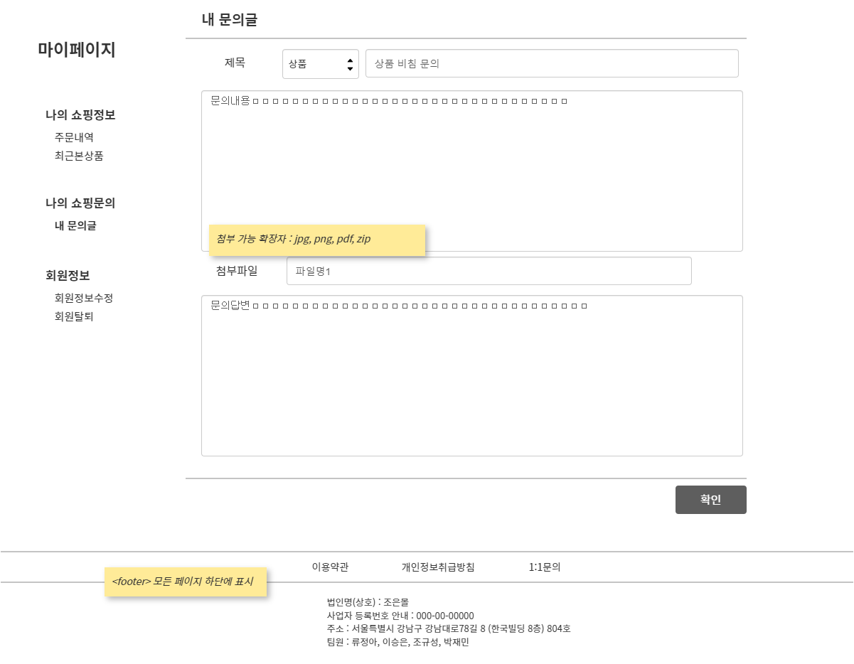
마이페이지-문의상세 페이지
모든항목 수정 불가
첨부파일 클릭 > 첨부파일 다운로드
확인 버튼 > 마이페이지-문의글 페이지로 이동
메인 header
JoEunMall 마크 > 클릭 시 전상품(메인) 페이지로 이동
각 카테고리 마우스오버 > 텍스트 언더라인 표시
로그인/로그아웃 버튼 마우스오버 > 배경색 및 글자색 변경
마이페이지 아이콘 > 로그인 된 상태 : 마이페이지 이동 > 로그인 안된 상태 : 로그인 페이지 이동
장바구니 아이콘 > 장바구니에 담긴 상품 수만큼 반투명한 원형 도형에 숫자로 표기됨 > 로그인 된 상태 : 장바구니 페이지 이동 > 로그인 안된 상태 : 로그인 페이지 이동
검색 아이콘 > 클릭 시 반투명 검색 모달팝업
마이페이지 nav
선택된 페이지 > 글씨 진하게 표시
각 항목 마우스오버 > 텍스트 언더라인 표시
주문내역 클릭 > 마이페이지-주문내역 페이지 이동
최근본상품 클릭 > 마이페이지-최근본상품 페이지 이동
내 문의글 클릭 > 마이페이지-문의글 페이지 이동
회원정보수정 클릭 > 마이페이지-회원정보수정 페이지 이동
회원탈퇴 클릭 > 마이페이지-회원탈퇴 페이지 이동
footer
이용약관, 개인정보취급방침 > 기능구현 X
1:1문의 클릭 > 로그인 된 상태 : 마이페이지-내 문의글 페이지 이동 > 로그인 안된 상태 : 로그인 페이지 이동
나머지 하단 정보는 고정

Slide 15
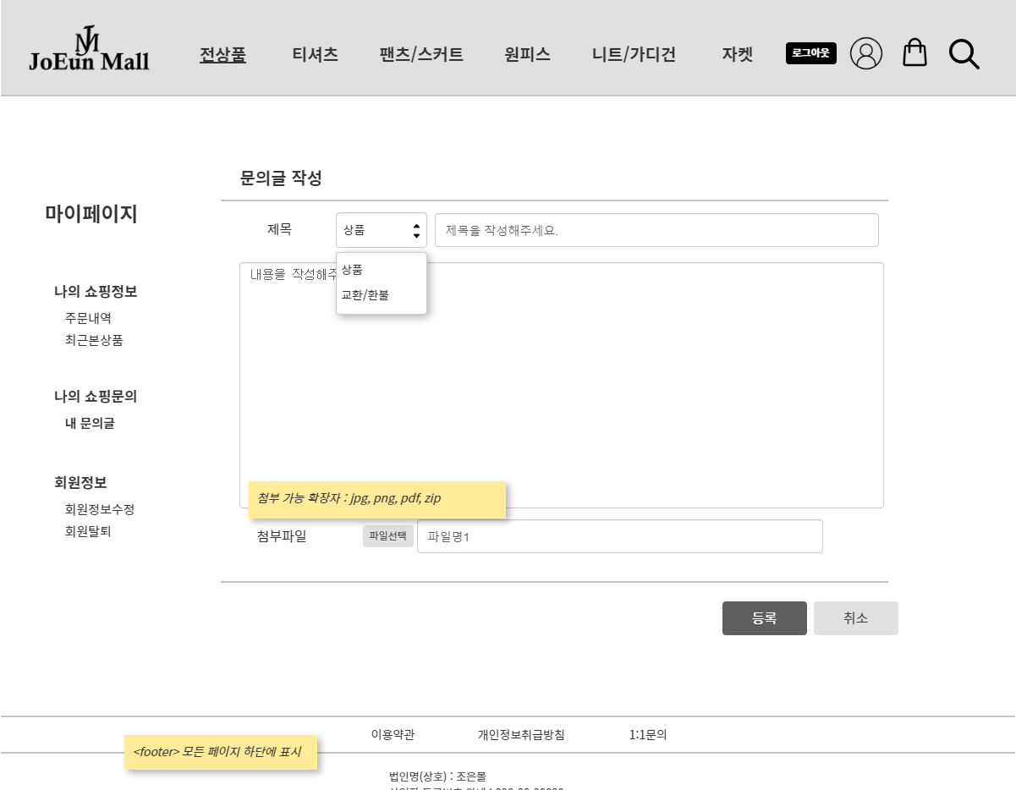
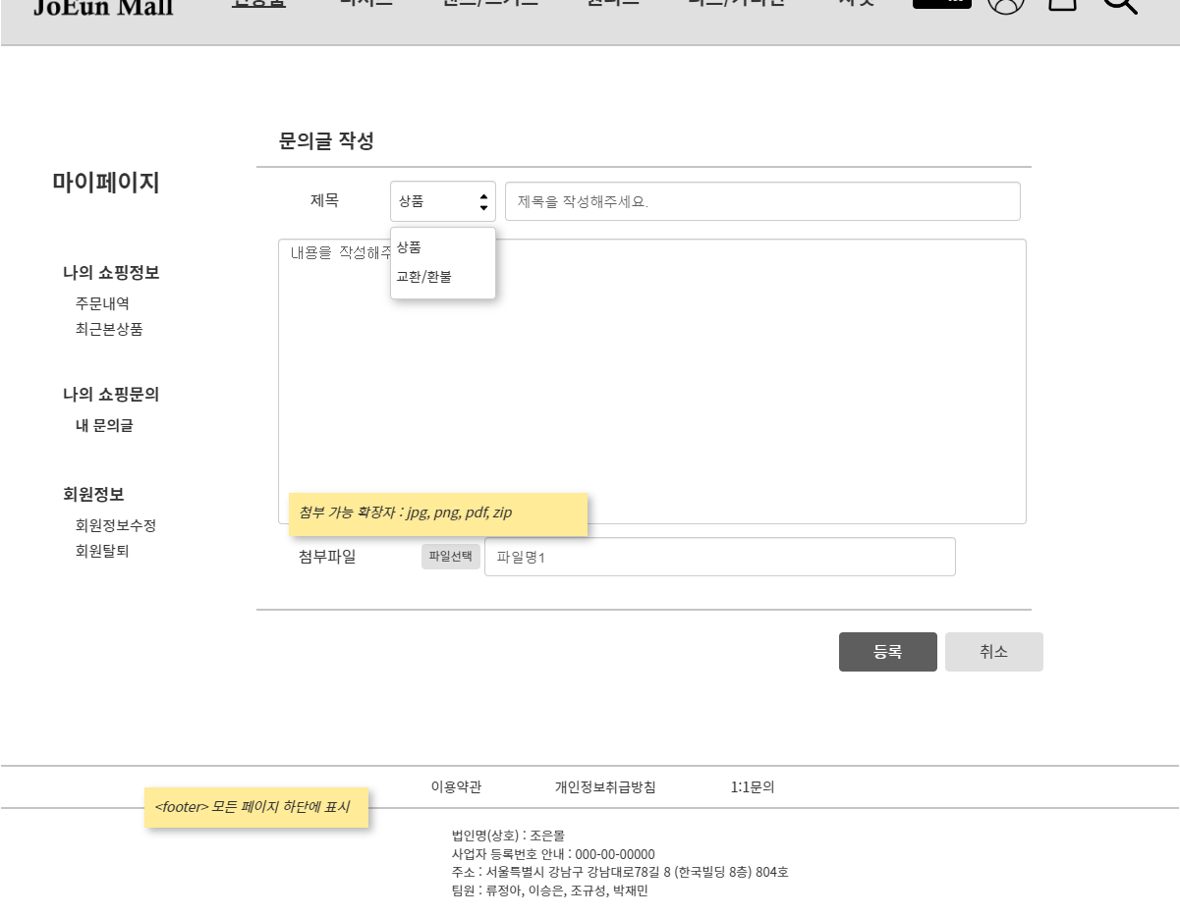
마이페이지-문의글작성 페이지
문의 카테고리 셀렉트 박스 > 상품 또는 교환/환불 중 선택
문의 제목 및 문의내용 입력
첨부파일 파일선택 버튼 > 첨부파일 파일 선택 > jpg, png, pdf, zip 파일만 첨부 가능
등록 버튼 > 문의 제목 또는 문의 내용 누락 시 : “입력되지 않은 항목이 있습니다.” alert 팝업 > “등록하시겠습니까?” confirm 팝업 후 등록
취소 버튼 > “문의를 취소하시겠습니까?” confirm 팝업 후, 문의글 페이지로 이동
메인 header
JoEunMall 마크 > 클릭 시 전상품(메인) 페이지로 이동
각 카테고리 마우스오버 > 텍스트 언더라인 표시
로그인/로그아웃 버튼 마우스오버 > 배경색 및 글자색 변경
마이페이지 아이콘 > 로그인 된 상태 : 마이페이지 이동 > 로그인 안된 상태 : 로그인 페이지 이동
장바구니 아이콘 > 장바구니에 담긴 상품 수만큼 반투명한 원형 도형에 숫자로 표기됨 > 로그인 된 상태 : 장바구니 페이지 이동 > 로그인 안된 상태 : 로그인 페이지 이동
검색 아이콘 > 클릭 시 반투명 검색 모달팝업
마이페이지 nav
선택된 페이지 > 글씨 진하게 표시
각 항목 마우스오버 > 텍스트 언더라인 표시
주문내역 클릭 > 마이페이지-주문내역 페이지 이동
최근본상품 클릭 > 마이페이지-최근본상품 페이지 이동
내 문의글 클릭 > 마이페이지-문의글 페이지 이동
회원정보수정 클릭 > 마이페이지-회원정보수정 페이지 이동
회원탈퇴 클릭 > 마이페이지-회원탈퇴 페이지 이동
footer
이용약관, 개인정보취급방침 > 기능구현 X
1:1문의 클릭 > 로그인 된 상태 : 마이페이지-내 문의글 페이지 이동 > 로그인 안된 상태 : 로그인 페이지 이동
나머지 하단 정보는 고정

Slide 16
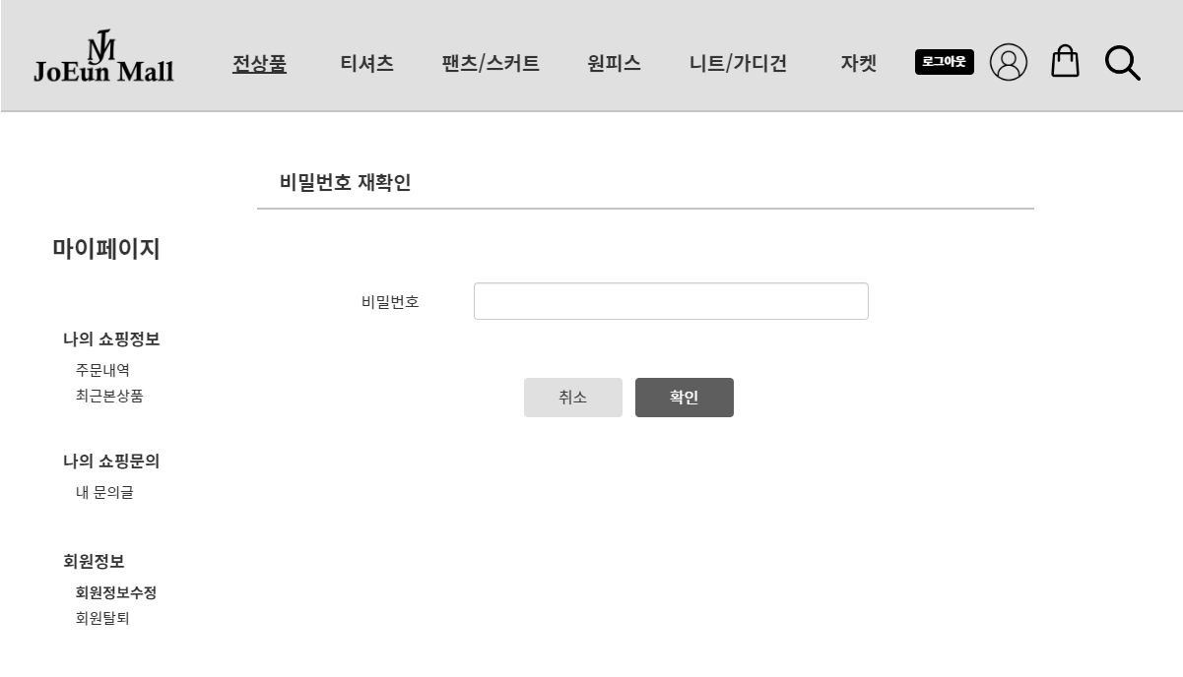
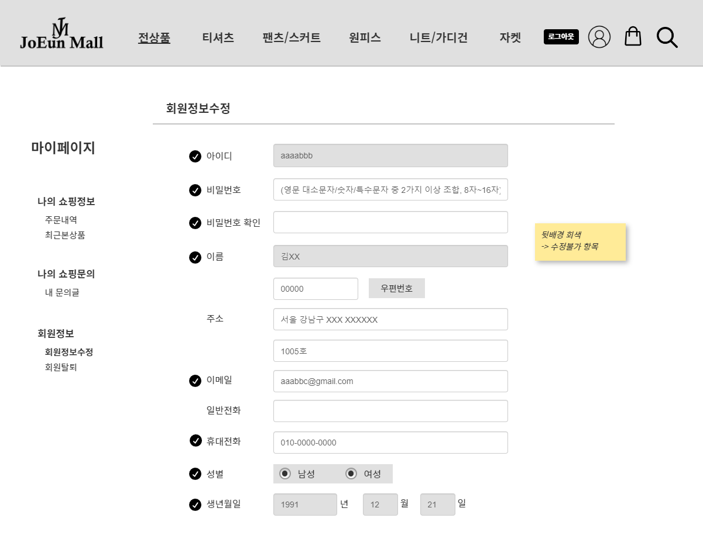
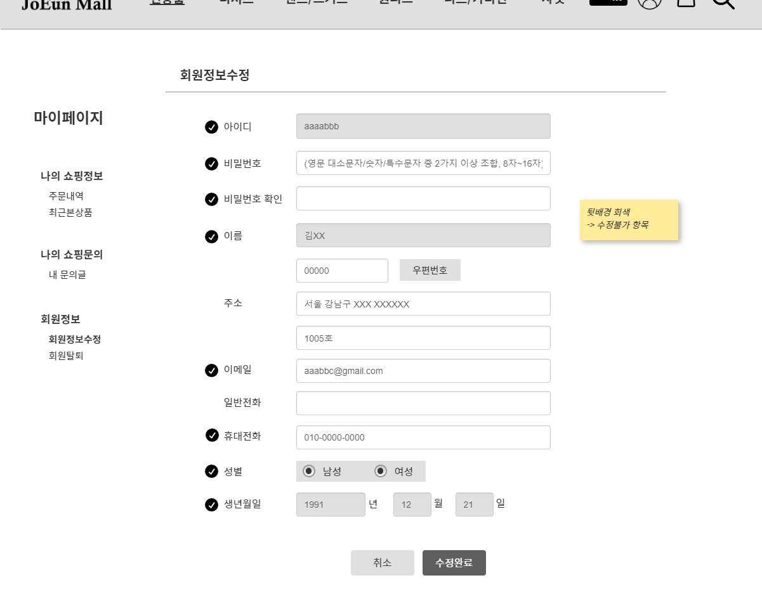
마이페이지-회원정보수정 페이지
페이지 이동 전, 비밀번호 한번 더 확인
아이디, 이름, 성별, 생년월일 항목 수정 불가
취소 버튼 > “수정을 취소하시겠습니까?” confirm 팝업 후 취소
수정완료 버튼 > 필수입력항목이 입력되지 않은 경우 : “입력되지 않은 항목이 있습니다.” alert 팝업 > 필수입력항목이 모두 입력된 경우 : “회원정보를 수정하시겠습니까?” confirm 팝업 후 저장, 전상품(메인) 페이지로 이동
메인 header
JoEunMall 마크 > 클릭 시 전상품(메인) 페이지로 이동
각 카테고리 마우스오버 > 텍스트 언더라인 표시
로그인/로그아웃 버튼 마우스오버 > 배경색 및 글자색 변경
마이페이지 아이콘 > 로그인 된 상태 : 마이페이지 이동 > 로그인 안된 상태 : 로그인 페이지 이동
장바구니 아이콘 > 장바구니에 담긴 상품 수만큼 반투명한 원형 도형에 숫자로 표기됨 > 로그인 된 상태 : 장바구니 페이지 이동 > 로그인 안된 상태 : 로그인 페이지 이동
검색 아이콘 > 클릭 시 반투명 검색 모달팝업
마이페이지 nav
선택된 페이지 > 글씨 진하게 표시
각 항목 마우스오버 > 텍스트 언더라인 표시
주문내역 클릭 > 마이페이지-주문내역 페이지 이동
최근본상품 클릭 > 마이페이지-최근본상품 페이지 이동
내 문의글 클릭 > 마이페이지-문의글 페이지 이동
회원정보수정 클릭 > 마이페이지-회원정보수정 페이지 이동
회원탈퇴 클릭 > 마이페이지-회원탈퇴 페이지 이동
footer
이용약관, 개인정보취급방침 > 기능구현 X
1:1문의 클릭 > 로그인 된 상태 : 마이페이지-내 문의글 페이지 이동 > 로그인 안된 상태 : 로그인 페이지 이동
나머지 하단 정보는 고정

Slide 17
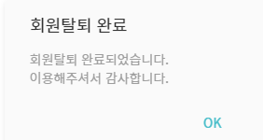
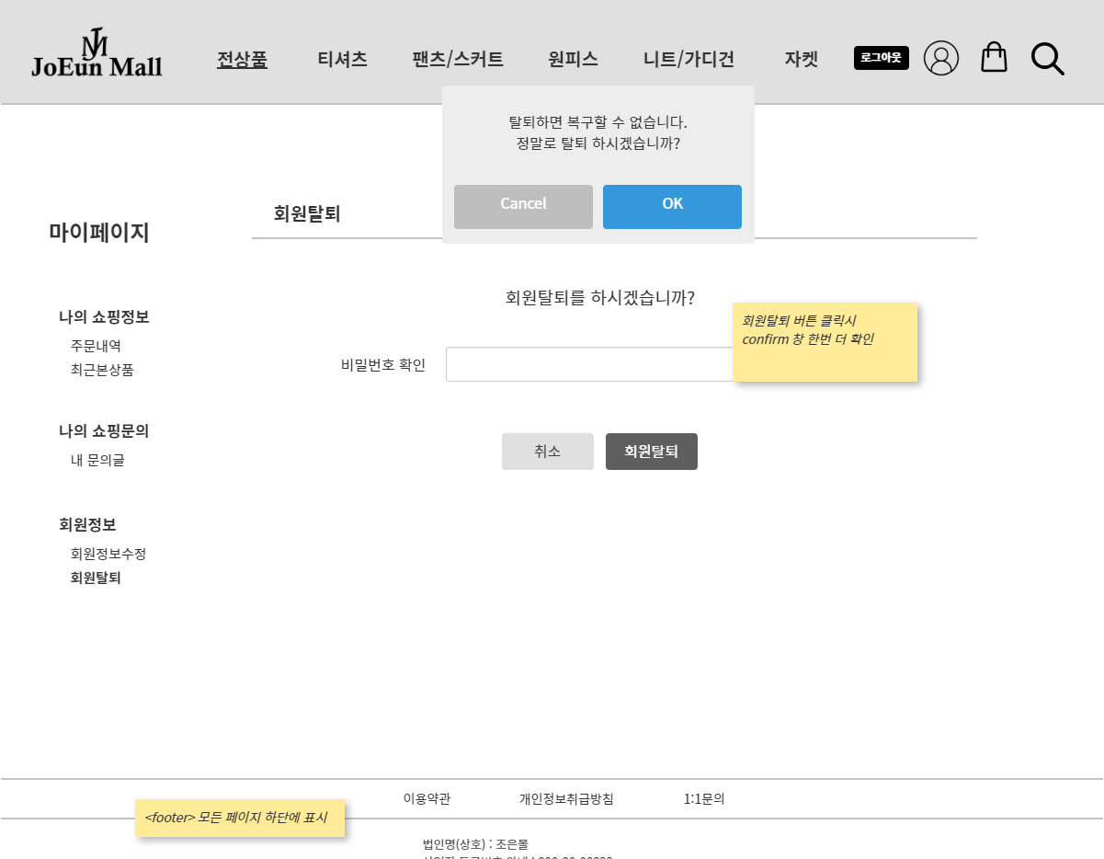
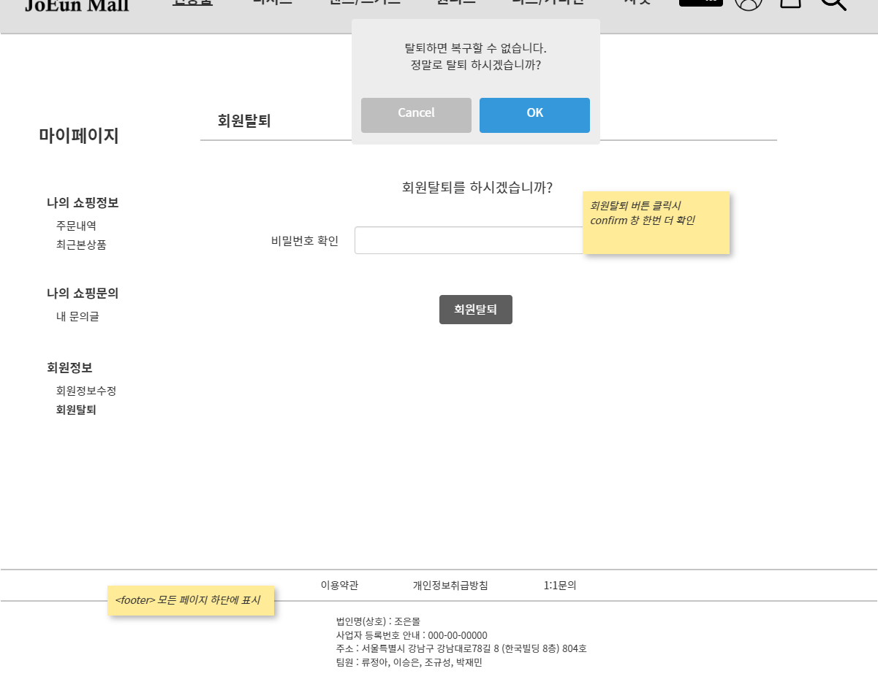
마이페이지-회원탈퇴 페이지
페이지 이동 전, 비밀번호 한번 더 확인
회원탈퇴 버튼 > 비밀번호가 일치할 경우 : confirm 팝업 후 탈퇴시 alert 팝업 > 비밀번호가 일치하지 않는 경우 : “비밀번호가 일치하지 않습니다.” alert 팝업
메인 header
JoEunMall 마크 > 클릭 시 전상품(메인) 페이지로 이동
각 카테고리 마우스오버 > 텍스트 언더라인 표시
로그인/로그아웃 버튼 마우스오버 > 배경색 및 글자색 변경
마이페이지 아이콘 > 로그인 된 상태 : 마이페이지 이동 > 로그인 안된 상태 : 로그인 페이지 이동
장바구니 아이콘 > 장바구니에 담긴 상품 수만큼 반투명한 원형 도형에 숫자로 표기됨 > 로그인 된 상태 : 장바구니 페이지 이동 > 로그인 안된 상태 : 로그인 페이지 이동
검색 아이콘 > 클릭 시 반투명 검색 모달팝업
마이페이지 nav
선택된 페이지 > 글씨 진하게 표시
각 항목 마우스오버 > 텍스트 언더라인 표시
주문내역 클릭 > 마이페이지-주문내역 페이지 이동
최근본상품 클릭 > 마이페이지-최근본상품 페이지 이동
내 문의글 클릭 > 마이페이지-문의글 페이지 이동
회원정보수정 클릭 > 마이페이지-회원정보수정 페이지 이동
회원탈퇴 클릭 > 마이페이지-회원탈퇴 페이지 이동
footer
이용약관, 개인정보취급방침 > 기능구현 X
1:1문의 클릭 > 로그인 된 상태 : 마이페이지-내 문의글 페이지 이동 > 로그인 안된 상태 : 로그인 페이지 이동
나머지 하단 정보는 고정

